Slide 1

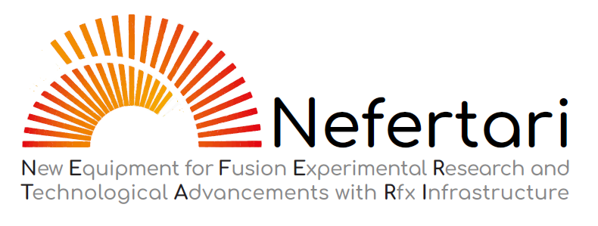
Title: Improvements in L.I.B.S. methodology for Fusion-Relevant Material Analysis
Arshad Hussain
1. University of Padova/RFX Consortium, Via VIII Febbraio, 2, 35122 Padova, Italy
2. Institute for Plasma Science and Technology—CNR, via Amendola 122/D, 70125 Bari, Italy
PNRRR Missione 4 Istruzione e Ricerca - NEFERTARI final workshop, Padova 25-27 March 2026, Arshad Hussain, Title: Improvements in LIBS methodology for Fusion-Relevant Material Analysis slide 1

Slide 2


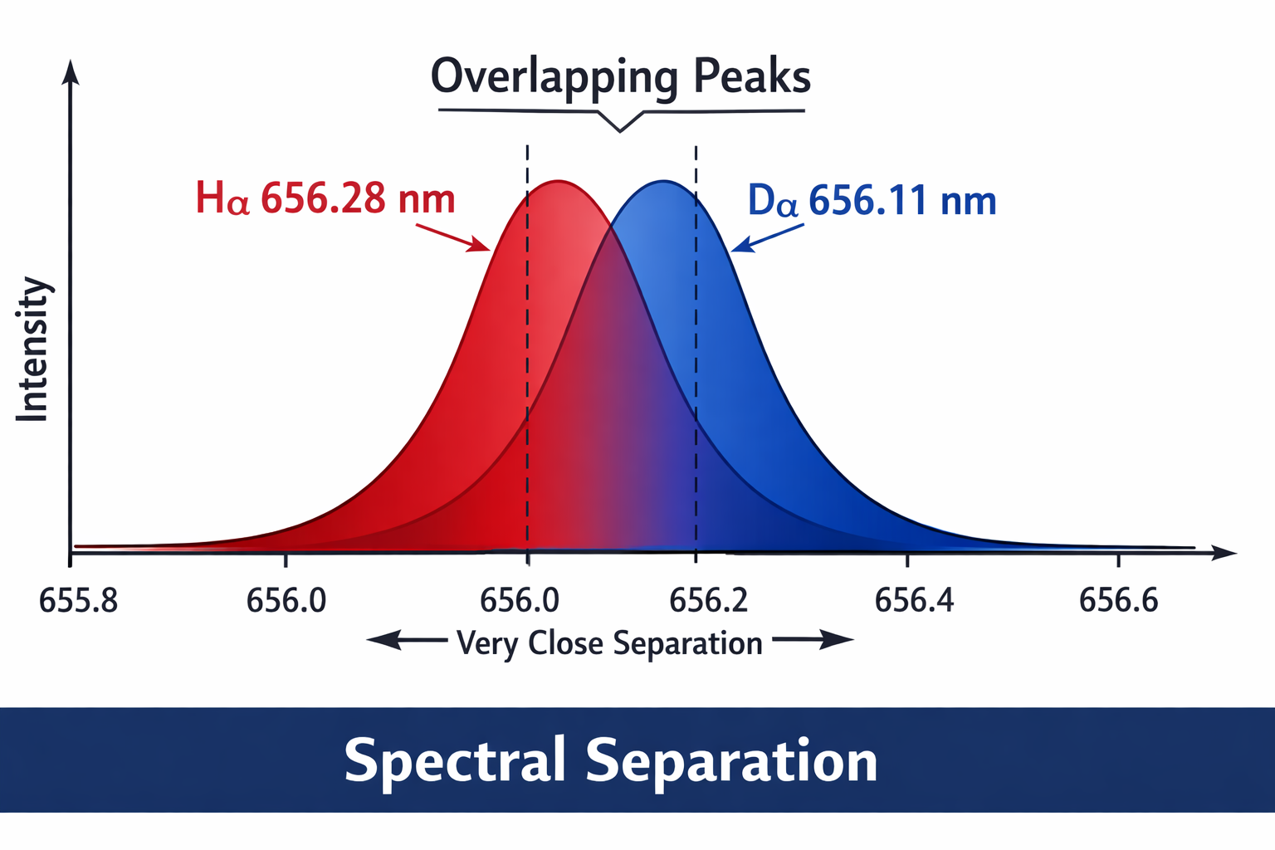
Aim
The primary aim of this research is to detect and analyze hydrogen (Hα 656.28) and deuterium (Dα 656.11 in plasma-facing materials relevant to nuclear fusion devices by Laser-Induced Breakdown Spectroscopy (LIBS).
In order to address the fuel retention problem:
Develop LIBS to quantify hydrogen isotope retention in material surfaces.
Enable depth-resolved profiling of deuterium within near-surface layers.
Establish a method applicable to deuterium (and eventually tritium) diagnostics.
Present progress toward reliable LIBS-based depth profilometry.
PNRRR Missione 4 Istruzione e Ricerca - NEFERTARI final workshop, Padova 25-27 March 2026, Arshad Hussain, Title: Improvements in LIBS methodology for Fusion-Relevant Material Analysis slide 2
Notes:
RFX-mod2 è, un esperimento di modifica del precedente RFX-mod avviato nel 2018 con finanziamento POR FESR 2014–2020 della Regione Veneto (progetto MIAIVO). Grazie ai fondi PNRR del progetto NEFERTARI, RFX-mod2 sarà dotato di un sistema di diagnostiche e di controllo in tempo reale potenziati. Il significativo aumento dei sensori installati comporterà un numero di segnali circa quattro volte superiore rispetto a RFX-mod.
La nuova infrastruttura RFX-mod2, in fase di rimontaggio al Consorzio RFX, consentirà di ampliare la comprensione della fisica dei plasmi sia nella configurazione RFP che tokamak a bassa corrente. Sotto potete vedere le foto del nuovo vessel e della shell con i cavi dei sensori e le prime tegole montate.
i sensori elettrostatici sono 236 e i segnali 532
Magnetici 1316 sensori, 1688 Real time signals, Rispetto a mod abbiamo fattore x 3 di sensori e x 4 di segnali magnetici disponibili in real time.
MIAIVO: Meccanica Innovativa e Additiva Integrata: il VenetO
Il POR FESR (Programma Operativo Regionale del Fondo Europeo di Sviluppo Regionale) è lo strumento strategico, cofinanziato dall'UE, utilizzato dalle Regioni italiane per promuovere la coesione economica, sociale e territoriale. Finanzia progetti su ricerca, innovazione, competitività delle PMI, transizione digitale ed ecologica per uno sviluppo intelligente e sostenibile. Finanziamento pari a 2 M€, per R&S, a fronte di 4,3 M€ di spesa prevista per il completamento delle modifiche.
L’Upgrade di RFX-mod2 comprende anche una nuova disposizione dei sensori magnetici, progettata specificamente per il funzionamento in modalità tokamak ohmico. Questo consentirà di completare gli studi sul controllo degli error fields, sulla mitigazione dei modi tearing e sulla prevenzione delle disruption, nonché sulla decorrelazione degli elettroni runaway mediante il sistema di controllo attivo.
IAEA 2025
L.Marrelli et al RFX-mod2 and the NEFERTARI project: a diffuse infrastructure for the study of magnetically confined plasmas for fusion
Il Consorzio RFX, grazie al progetto MIAIVO (Meccanica Innovativa e Additiva Integrata: il VenetO dalla ricerca alle opportunità nel mercato attuale e futuro), ha avuto la possibilità di iniziare i lavori di modifica migliorativa della macchina RFX-mod2. RFX-mod2 è una delle principali macchine sperimentali presenti al Consorzio RFX e il più grande esperimento al mondo per lo studio della fisica dei plasmi in configurazione RFP.
MIAIVO è una concreta opportunità per creare una sinergia tra realizzazione di apparati per ricerca con prestazioni spinte e processi di innovazione industriale.
rendering delle modifiche migliorative
la scocca in rame di RFX-mod
operazioni di movimentazione della struttura meccanica di supporto di RFX-mod
Il progetto, avviato nel 2018 grazie ad un bando della Regione Veneto, nell’ambito del progetto POR FESR 2014-2020, è finalizzato a conseguire un sensibile aumento della propensione di investimento in in Ricerca industriale e Sviluppo sperimentale da parte delle imprese venete, ottenibile attraverso un consolidamento dei rapporti con il mondo della ricerca.
Grazie al finanziamento MIAIVO , pari a 2.040.540,00 €, a fronte di spese ammesse pari a 4.276.600,00 €, si è potuto avviare lo sviluppo delle tecnologie innovative richieste per eseguire le modifiche migliorative dell’impianto RFX-mod2 quali ad esempio: trattamento superficiale dei materiali, realizzazione di componenti per camere da vuoto con materiali polimerici ad alte prestazioni, realizzazione di componenti metallici mediante manifattura additiva.

Slide 3
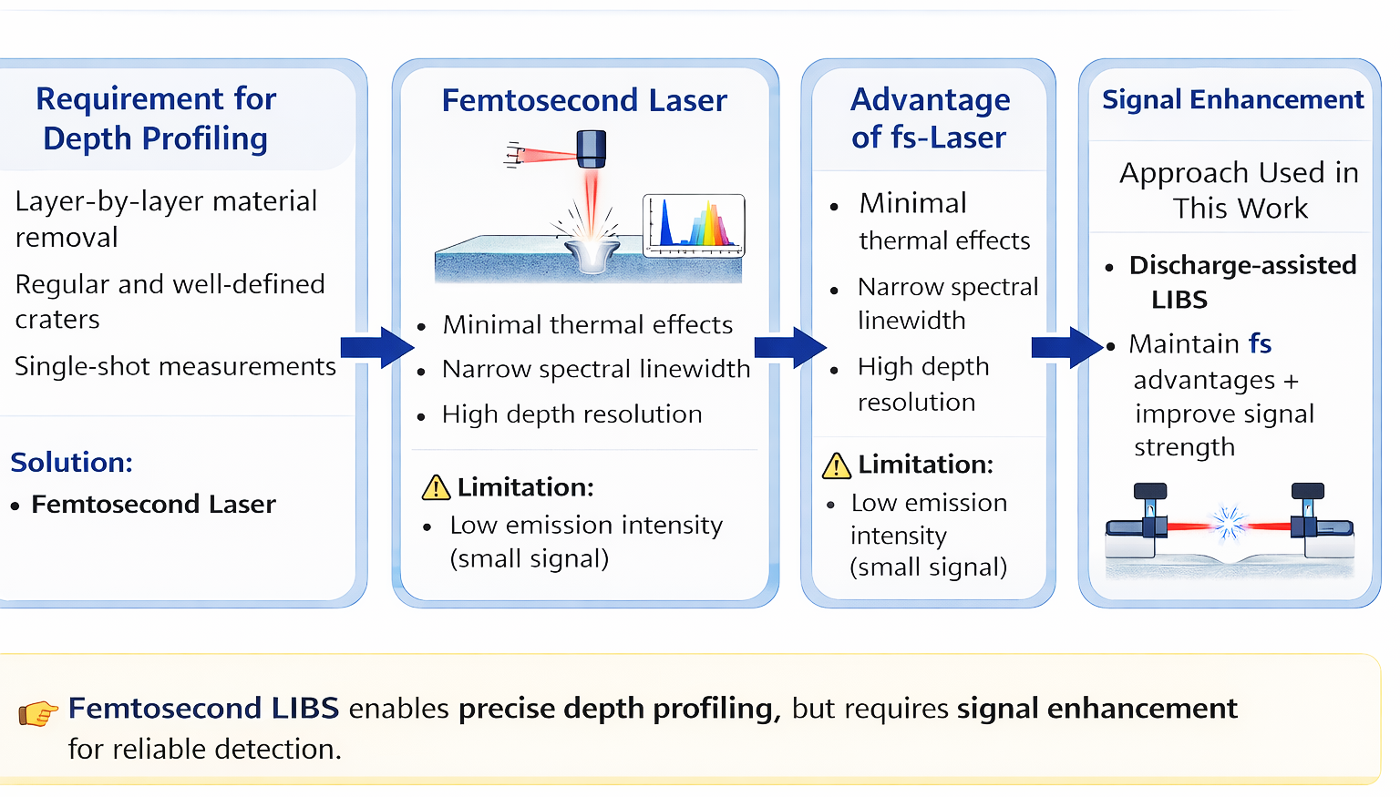
Logic Flow
PNRRR Missione 4 Istruzione e Ricerca - NEFERTARI final workshop, Padova 25-27 March 2026, Arshad Hussain, Title: Improvements in LIBS methodology for Fusion-Relevant Material Analysis slide 3
Notes:
RFX-mod2 è, un esperimento di modifica del precedente RFX-mod avviato nel 2018 con finanziamento POR FESR 2014–2020 della Regione Veneto (progetto MIAIVO). Grazie ai fondi PNRR del progetto NEFERTARI, RFX-mod2 sarà dotato di un sistema di diagnostiche e di controllo in tempo reale potenziati. Il significativo aumento dei sensori installati comporterà un numero di segnali circa quattro volte superiore rispetto a RFX-mod.
La nuova infrastruttura RFX-mod2, in fase di rimontaggio al Consorzio RFX, consentirà di ampliare la comprensione della fisica dei plasmi sia nella configurazione RFP che tokamak a bassa corrente. Sotto potete vedere le foto del nuovo vessel e della shell con i cavi dei sensori e le prime tegole montate.
i sensori elettrostatici sono 236 e i segnali 532
Magnetici 1316 sensori, 1688 Real time signals, Rispetto a mod abbiamo fattore x 3 di sensori e x 4 di segnali magnetici disponibili in real time.
MIAIVO: Meccanica Innovativa e Additiva Integrata: il VenetO
Il POR FESR (Programma Operativo Regionale del Fondo Europeo di Sviluppo Regionale) è lo strumento strategico, cofinanziato dall'UE, utilizzato dalle Regioni italiane per promuovere la coesione economica, sociale e territoriale. Finanzia progetti su ricerca, innovazione, competitività delle PMI, transizione digitale ed ecologica per uno sviluppo intelligente e sostenibile. Finanziamento pari a 2 M€, per R&S, a fronte di 4,3 M€ di spesa prevista per il completamento delle modifiche.
L’Upgrade di RFX-mod2 comprende anche una nuova disposizione dei sensori magnetici, progettata specificamente per il funzionamento in modalità tokamak ohmico. Questo consentirà di completare gli studi sul controllo degli error fields, sulla mitigazione dei modi tearing e sulla prevenzione delle disruption, nonché sulla decorrelazione degli elettroni runaway mediante il sistema di controllo attivo.
IAEA 2025
L.Marrelli et al RFX-mod2 and the NEFERTARI project: a diffuse infrastructure for the study of magnetically confined plasmas for fusion
Il Consorzio RFX, grazie al progetto MIAIVO (Meccanica Innovativa e Additiva Integrata: il VenetO dalla ricerca alle opportunità nel mercato attuale e futuro), ha avuto la possibilità di iniziare i lavori di modifica migliorativa della macchina RFX-mod2. RFX-mod2 è una delle principali macchine sperimentali presenti al Consorzio RFX e il più grande esperimento al mondo per lo studio della fisica dei plasmi in configurazione RFP.
MIAIVO è una concreta opportunità per creare una sinergia tra realizzazione di apparati per ricerca con prestazioni spinte e processi di innovazione industriale.
rendering delle modifiche migliorative
la scocca in rame di RFX-mod
operazioni di movimentazione della struttura meccanica di supporto di RFX-mod
Il progetto, avviato nel 2018 grazie ad un bando della Regione Veneto, nell’ambito del progetto POR FESR 2014-2020, è finalizzato a conseguire un sensibile aumento della propensione di investimento in in Ricerca industriale e Sviluppo sperimentale da parte delle imprese venete, ottenibile attraverso un consolidamento dei rapporti con il mondo della ricerca.
Grazie al finanziamento MIAIVO , pari a 2.040.540,00 €, a fronte di spese ammesse pari a 4.276.600,00 €, si è potuto avviare lo sviluppo delle tecnologie innovative richieste per eseguire le modifiche migliorative dell’impianto RFX-mod2 quali ad esempio: trattamento superficiale dei materiali, realizzazione di componenti per camere da vuoto con materiali polimerici ad alte prestazioni, realizzazione di componenti metallici mediante manifattura additiva.

Slide 4
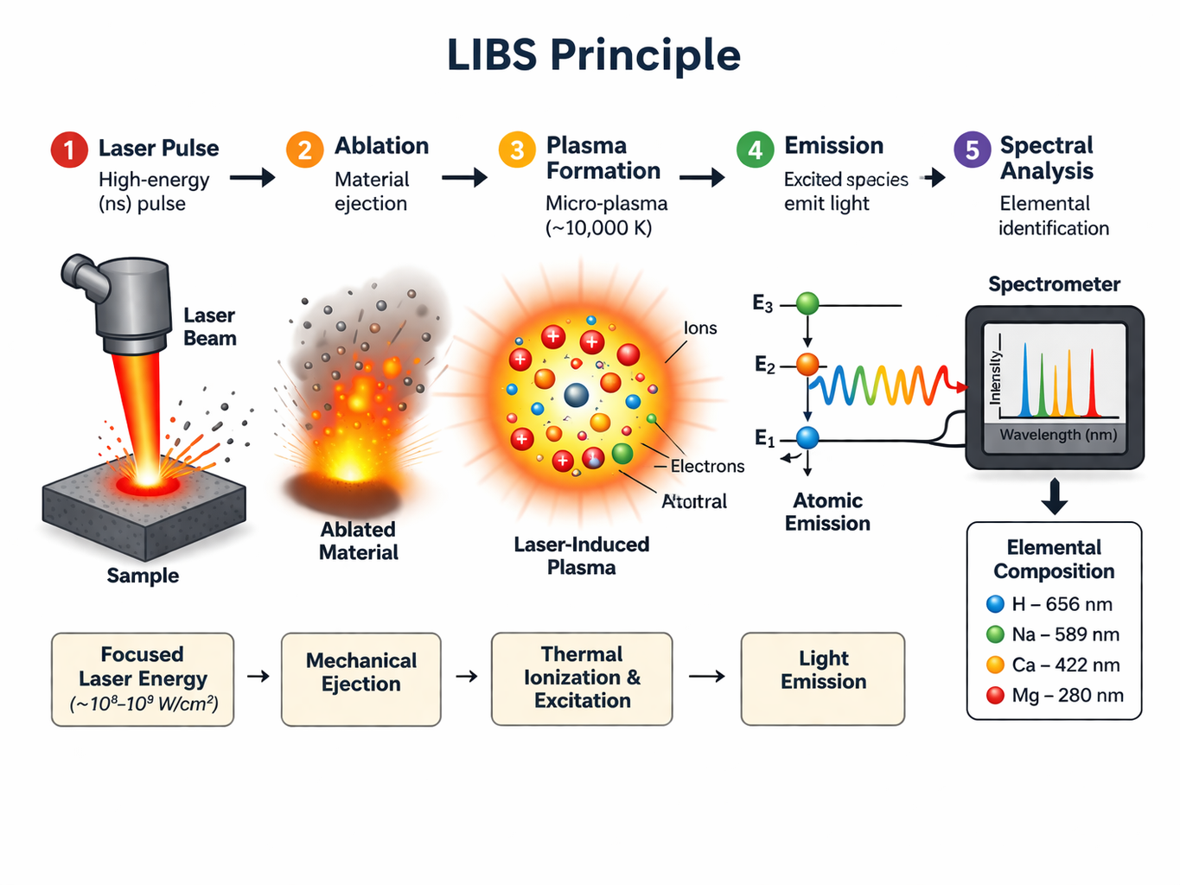
Laser Induced Breakdown Spectroscopy
A high-energy laser pulse is focused onto the sample surface
The material is ablated, forming a hot micro-plasma
Atoms and ions in the plasma become excited and emit characteristic radiation
As the plasma cools, lines become narrower and more easily distinguishable
The emitted light is analyzed to determine the elemental composition
PNRRR Missione 4 Istruzione e Ricerca - NEFERTARI final workshop, Padova 25-27 March 2026, Arshad Hussain, Title: Improvements in LIBS methodology for Fusion-Relevant Material Analysis slide 4
Notes:
RFX-mod2 è, un esperimento di modifica del precedente RFX-mod avviato nel 2018 con finanziamento POR FESR 2014–2020 della Regione Veneto (progetto MIAIVO). Grazie ai fondi PNRR del progetto NEFERTARI, RFX-mod2 sarà dotato di un sistema di diagnostiche e di controllo in tempo reale potenziati. Il significativo aumento dei sensori installati comporterà un numero di segnali circa quattro volte superiore rispetto a RFX-mod.
La nuova infrastruttura RFX-mod2, in fase di rimontaggio al Consorzio RFX, consentirà di ampliare la comprensione della fisica dei plasmi sia nella configurazione RFP che tokamak a bassa corrente. Sotto potete vedere le foto del nuovo vessel e della shell con i cavi dei sensori e le prime tegole montate.
i sensori elettrostatici sono 236 e i segnali 532
Magnetici 1316 sensori, 1688 Real time signals, Rispetto a mod abbiamo fattore x 3 di sensori e x 4 di segnali magnetici disponibili in real time.
MIAIVO: Meccanica Innovativa e Additiva Integrata: il VenetO
Il POR FESR (Programma Operativo Regionale del Fondo Europeo di Sviluppo Regionale) è lo strumento strategico, cofinanziato dall'UE, utilizzato dalle Regioni italiane per promuovere la coesione economica, sociale e territoriale. Finanzia progetti su ricerca, innovazione, competitività delle PMI, transizione digitale ed ecologica per uno sviluppo intelligente e sostenibile. Finanziamento pari a 2 M€, per R&S, a fronte di 4,3 M€ di spesa prevista per il completamento delle modifiche.
L’Upgrade di RFX-mod2 comprende anche una nuova disposizione dei sensori magnetici, progettata specificamente per il funzionamento in modalità tokamak ohmico. Questo consentirà di completare gli studi sul controllo degli error fields, sulla mitigazione dei modi tearing e sulla prevenzione delle disruption, nonché sulla decorrelazione degli elettroni runaway mediante il sistema di controllo attivo.
IAEA 2025
L.Marrelli et al RFX-mod2 and the NEFERTARI project: a diffuse infrastructure for the study of magnetically confined plasmas for fusion
Il Consorzio RFX, grazie al progetto MIAIVO (Meccanica Innovativa e Additiva Integrata: il VenetO dalla ricerca alle opportunità nel mercato attuale e futuro), ha avuto la possibilità di iniziare i lavori di modifica migliorativa della macchina RFX-mod2. RFX-mod2 è una delle principali macchine sperimentali presenti al Consorzio RFX e il più grande esperimento al mondo per lo studio della fisica dei plasmi in configurazione RFP.
MIAIVO è una concreta opportunità per creare una sinergia tra realizzazione di apparati per ricerca con prestazioni spinte e processi di innovazione industriale.
rendering delle modifiche migliorative
la scocca in rame di RFX-mod
operazioni di movimentazione della struttura meccanica di supporto di RFX-mod
Il progetto, avviato nel 2018 grazie ad un bando della Regione Veneto, nell’ambito del progetto POR FESR 2014-2020, è finalizzato a conseguire un sensibile aumento della propensione di investimento in in Ricerca industriale e Sviluppo sperimentale da parte delle imprese venete, ottenibile attraverso un consolidamento dei rapporti con il mondo della ricerca.
Grazie al finanziamento MIAIVO , pari a 2.040.540,00 €, a fronte di spese ammesse pari a 4.276.600,00 €, si è potuto avviare lo sviluppo delle tecnologie innovative richieste per eseguire le modifiche migliorative dell’impianto RFX-mod2 quali ad esempio: trattamento superficiale dei materiali, realizzazione di componenti per camere da vuoto con materiali polimerici ad alte prestazioni, realizzazione di componenti metallici mediante manifattura additiva.

Slide 5
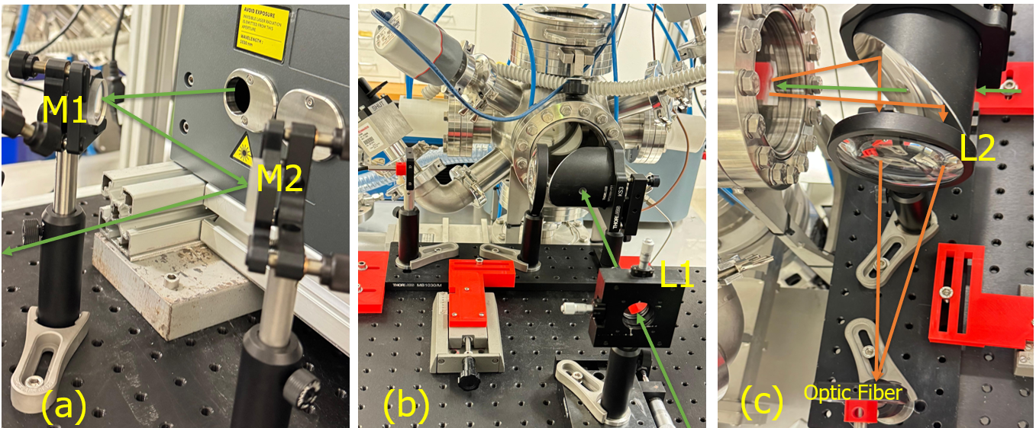
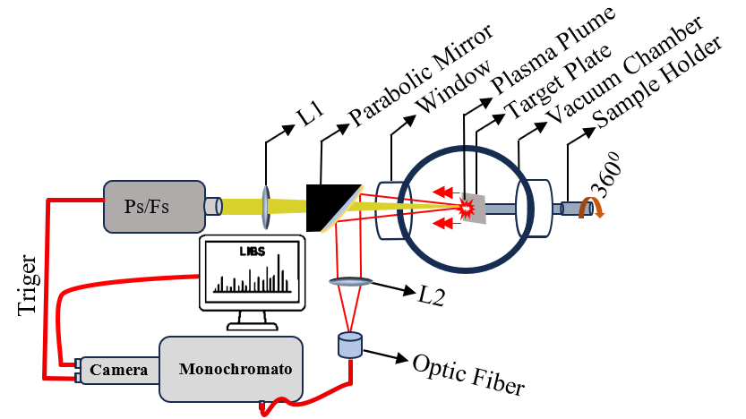
Experimental Setup
Experimental Scheme
Experimental Arrangement
PNRRR Missione 4 Istruzione e Ricerca - NEFERTARI final workshop, Padova 25-27 March 2026, Arshad Hussain, Title: Improvements in LIBS methodology for Fusion-Relevant Material Analysis slide 5
Notes:
RFX-mod2 è, un esperimento di modifica del precedente RFX-mod avviato nel 2018 con finanziamento POR FESR 2014–2020 della Regione Veneto (progetto MIAIVO). Grazie ai fondi PNRR del progetto NEFERTARI, RFX-mod2 sarà dotato di un sistema di diagnostiche e di controllo in tempo reale potenziati. Il significativo aumento dei sensori installati comporterà un numero di segnali circa quattro volte superiore rispetto a RFX-mod.
La nuova infrastruttura RFX-mod2, in fase di rimontaggio al Consorzio RFX, consentirà di ampliare la comprensione della fisica dei plasmi sia nella configurazione RFP che tokamak a bassa corrente. Sotto potete vedere le foto del nuovo vessel e della shell con i cavi dei sensori e le prime tegole montate.
i sensori elettrostatici sono 236 e i segnali 532
Magnetici 1316 sensori, 1688 Real time signals, Rispetto a mod abbiamo fattore x 3 di sensori e x 4 di segnali magnetici disponibili in real time.
MIAIVO: Meccanica Innovativa e Additiva Integrata: il VenetO
Il POR FESR (Programma Operativo Regionale del Fondo Europeo di Sviluppo Regionale) è lo strumento strategico, cofinanziato dall'UE, utilizzato dalle Regioni italiane per promuovere la coesione economica, sociale e territoriale. Finanzia progetti su ricerca, innovazione, competitività delle PMI, transizione digitale ed ecologica per uno sviluppo intelligente e sostenibile. Finanziamento pari a 2 M€, per R&S, a fronte di 4,3 M€ di spesa prevista per il completamento delle modifiche.
L’Upgrade di RFX-mod2 comprende anche una nuova disposizione dei sensori magnetici, progettata specificamente per il funzionamento in modalità tokamak ohmico. Questo consentirà di completare gli studi sul controllo degli error fields, sulla mitigazione dei modi tearing e sulla prevenzione delle disruption, nonché sulla decorrelazione degli elettroni runaway mediante il sistema di controllo attivo.
IAEA 2025
L.Marrelli et al RFX-mod2 and the NEFERTARI project: a diffuse infrastructure for the study of magnetically confined plasmas for fusion
Il Consorzio RFX, grazie al progetto MIAIVO (Meccanica Innovativa e Additiva Integrata: il VenetO dalla ricerca alle opportunità nel mercato attuale e futuro), ha avuto la possibilità di iniziare i lavori di modifica migliorativa della macchina RFX-mod2. RFX-mod2 è una delle principali macchine sperimentali presenti al Consorzio RFX e il più grande esperimento al mondo per lo studio della fisica dei plasmi in configurazione RFP.
MIAIVO è una concreta opportunità per creare una sinergia tra realizzazione di apparati per ricerca con prestazioni spinte e processi di innovazione industriale.
rendering delle modifiche migliorative
la scocca in rame di RFX-mod
operazioni di movimentazione della struttura meccanica di supporto di RFX-mod
Il progetto, avviato nel 2018 grazie ad un bando della Regione Veneto, nell’ambito del progetto POR FESR 2014-2020, è finalizzato a conseguire un sensibile aumento della propensione di investimento in in Ricerca industriale e Sviluppo sperimentale da parte delle imprese venete, ottenibile attraverso un consolidamento dei rapporti con il mondo della ricerca.
Grazie al finanziamento MIAIVO , pari a 2.040.540,00 €, a fronte di spese ammesse pari a 4.276.600,00 €, si è potuto avviare lo sviluppo delle tecnologie innovative richieste per eseguire le modifiche migliorative dell’impianto RFX-mod2 quali ad esempio: trattamento superficiale dei materiali, realizzazione di componenti per camere da vuoto con materiali polimerici ad alte prestazioni, realizzazione di componenti metallici mediante manifattura additiva.

Slide 6
Experimental Parameters
1. Fs (400 fs) and ps (10ps) Laser, Energy 1-4 mJ
2. ICCD (Instrumental Function 0.02714 nm measured using a Neon lamp)
3. Argon (99.999% Pure) Gas Pressure 0.5-10 torr
4. Molybdenum (99.999% pure) with less than 1 part per million (ppm) Hydrogen Impurity 0.0001%.
5. Spectrograph Gate width: is the duration for which the detector remains open to collect light after the gate is triggered.
Spectrograph Delay Time: is the time interval between the laser pulse that creates the plasma and the moment when the spectrograph detector (ICCD/CMOS) starts collecting light.
PNRRR Missione 4 Istruzione e Ricerca - NEFERTARI final workshop, Padova 25-27 March 2026, Arshad Hussain, Title: Improvements in LIBS methodology for Fusion-Relevant Material Analysis slide 6
Notes:
RFX-mod2 è, un esperimento di modifica del precedente RFX-mod avviato nel 2018 con finanziamento POR FESR 2014–2020 della Regione Veneto (progetto MIAIVO). Grazie ai fondi PNRR del progetto NEFERTARI, RFX-mod2 sarà dotato di un sistema di diagnostiche e di controllo in tempo reale potenziati. Il significativo aumento dei sensori installati comporterà un numero di segnali circa quattro volte superiore rispetto a RFX-mod.
La nuova infrastruttura RFX-mod2, in fase di rimontaggio al Consorzio RFX, consentirà di ampliare la comprensione della fisica dei plasmi sia nella configurazione RFP che tokamak a bassa corrente. Sotto potete vedere le foto del nuovo vessel e della shell con i cavi dei sensori e le prime tegole montate.
i sensori elettrostatici sono 236 e i segnali 532
Magnetici 1316 sensori, 1688 Real time signals, Rispetto a mod abbiamo fattore x 3 di sensori e x 4 di segnali magnetici disponibili in real time.
MIAIVO: Meccanica Innovativa e Additiva Integrata: il VenetO
Il POR FESR (Programma Operativo Regionale del Fondo Europeo di Sviluppo Regionale) è lo strumento strategico, cofinanziato dall'UE, utilizzato dalle Regioni italiane per promuovere la coesione economica, sociale e territoriale. Finanzia progetti su ricerca, innovazione, competitività delle PMI, transizione digitale ed ecologica per uno sviluppo intelligente e sostenibile. Finanziamento pari a 2 M€, per R&S, a fronte di 4,3 M€ di spesa prevista per il completamento delle modifiche.
L’Upgrade di RFX-mod2 comprende anche una nuova disposizione dei sensori magnetici, progettata specificamente per il funzionamento in modalità tokamak ohmico. Questo consentirà di completare gli studi sul controllo degli error fields, sulla mitigazione dei modi tearing e sulla prevenzione delle disruption, nonché sulla decorrelazione degli elettroni runaway mediante il sistema di controllo attivo.
IAEA 2025
L.Marrelli et al RFX-mod2 and the NEFERTARI project: a diffuse infrastructure for the study of magnetically confined plasmas for fusion
Il Consorzio RFX, grazie al progetto MIAIVO (Meccanica Innovativa e Additiva Integrata: il VenetO dalla ricerca alle opportunità nel mercato attuale e futuro), ha avuto la possibilità di iniziare i lavori di modifica migliorativa della macchina RFX-mod2. RFX-mod2 è una delle principali macchine sperimentali presenti al Consorzio RFX e il più grande esperimento al mondo per lo studio della fisica dei plasmi in configurazione RFP.
MIAIVO è una concreta opportunità per creare una sinergia tra realizzazione di apparati per ricerca con prestazioni spinte e processi di innovazione industriale.
rendering delle modifiche migliorative
la scocca in rame di RFX-mod
operazioni di movimentazione della struttura meccanica di supporto di RFX-mod
Il progetto, avviato nel 2018 grazie ad un bando della Regione Veneto, nell’ambito del progetto POR FESR 2014-2020, è finalizzato a conseguire un sensibile aumento della propensione di investimento in in Ricerca industriale e Sviluppo sperimentale da parte delle imprese venete, ottenibile attraverso un consolidamento dei rapporti con il mondo della ricerca.
Grazie al finanziamento MIAIVO , pari a 2.040.540,00 €, a fronte di spese ammesse pari a 4.276.600,00 €, si è potuto avviare lo sviluppo delle tecnologie innovative richieste per eseguire le modifiche migliorative dell’impianto RFX-mod2 quali ad esempio: trattamento superficiale dei materiali, realizzazione di componenti per camere da vuoto con materiali polimerici ad alte prestazioni, realizzazione di componenti metallici mediante manifattura additiva.

Slide 7
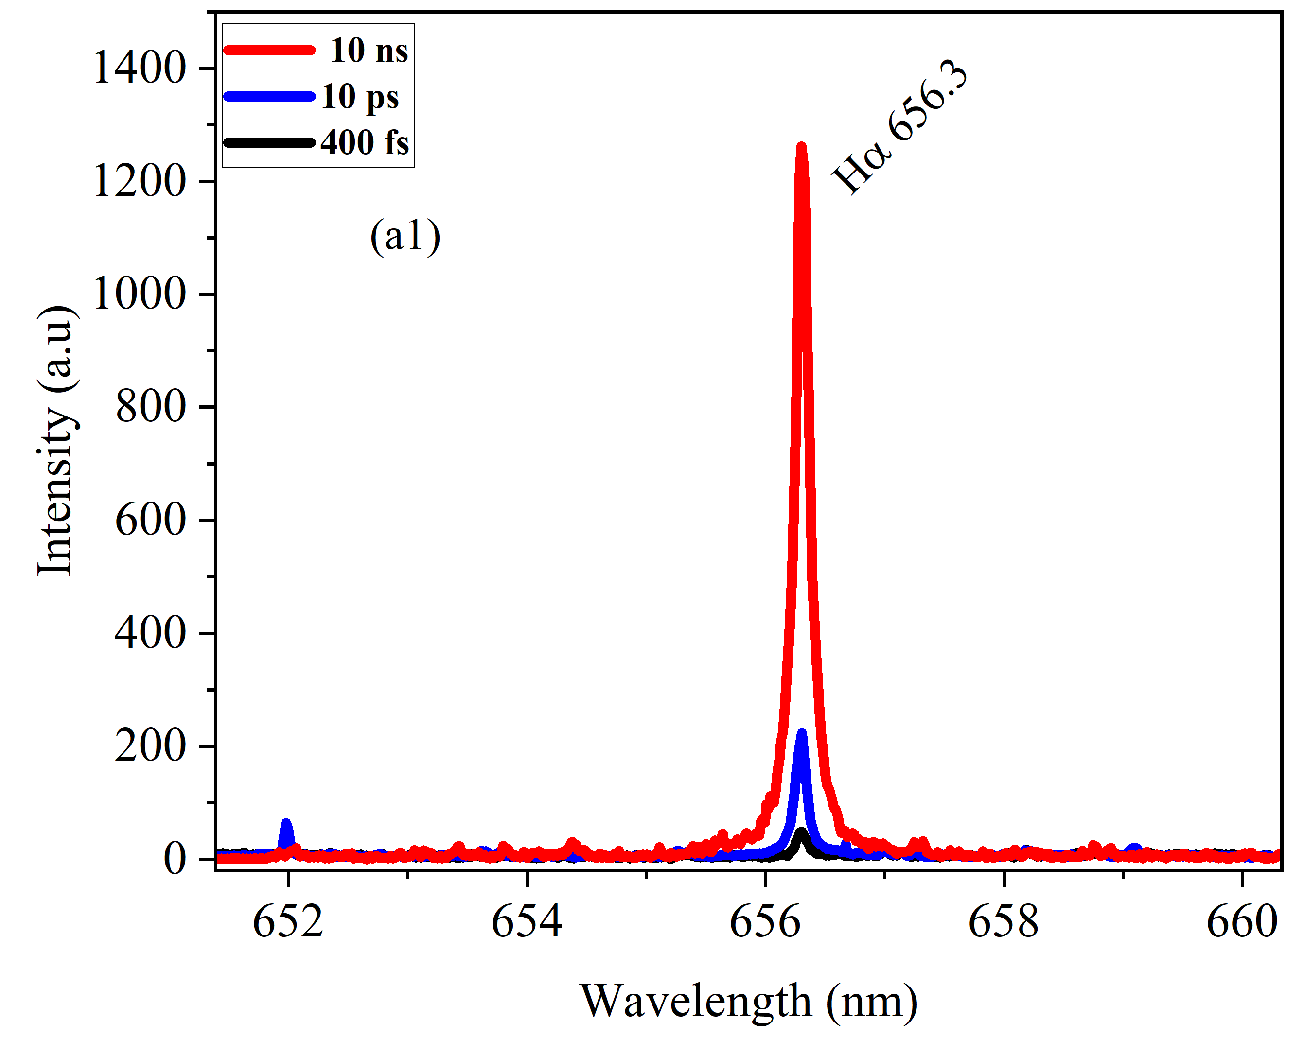
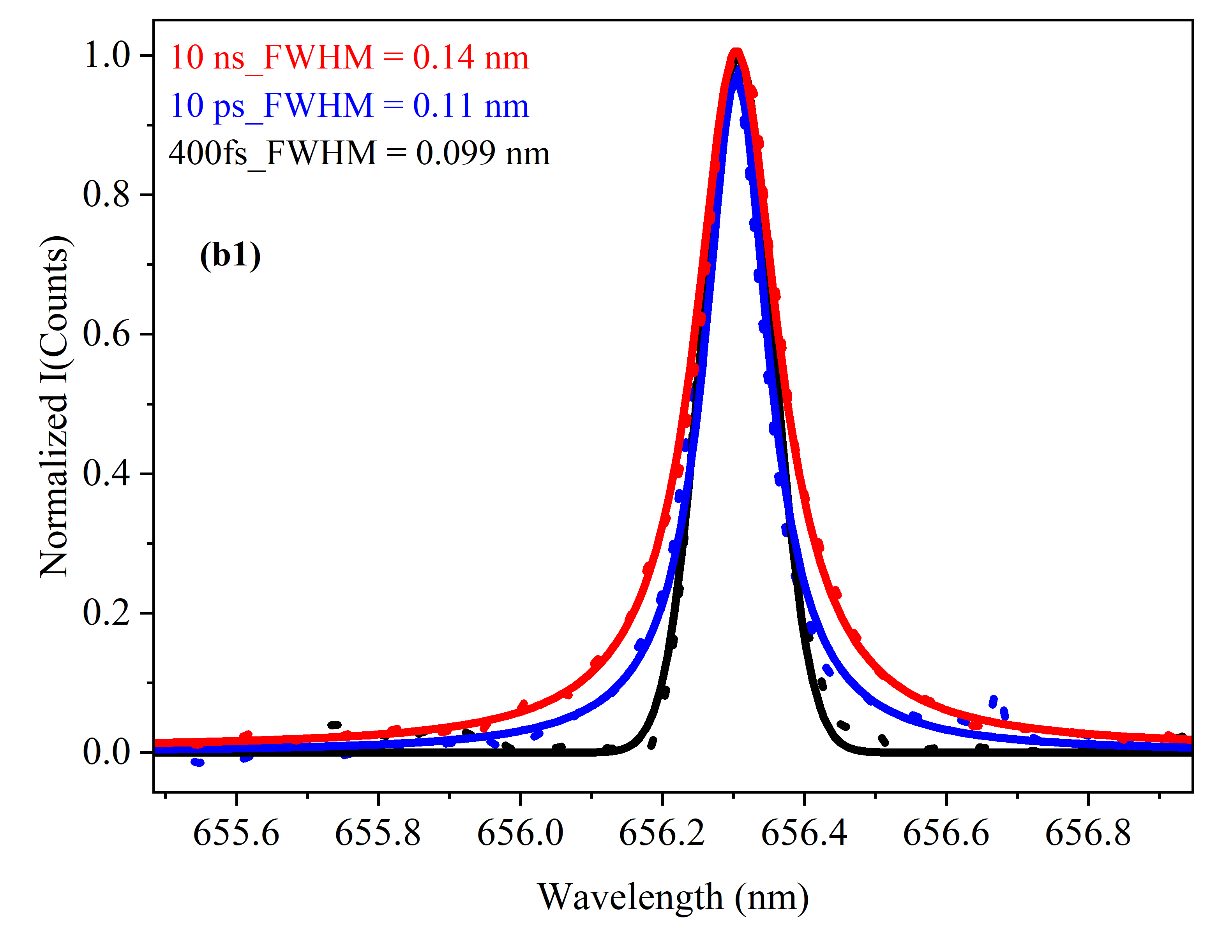
Results: Effect of Laser Pulse Duration
fs Narrowest Linewidth → Best Spectral Resolution
fs Cleaner Spectra → Minimal Background and Broadening
Figure : nanosecond (10 mJ), picosecond (4 mJ), and femtosecond (4 mJ) excitation at 10 Torr Ar, 2 µs delay, and 30 ns gate width showing Temporal Evolution (a1) Line Width (b1)
PNRRR Missione 4 Istruzione e Ricerca - NEFERTARI final workshop, Padova 25-27 March 2026, Arshad Hussain, Title: Improvements in LIBS methodology for Fusion-Relevant Material Analysis slide 7
Notes:
RFX-mod2 è, un esperimento di modifica del precedente RFX-mod avviato nel 2018 con finanziamento POR FESR 2014–2020 della Regione Veneto (progetto MIAIVO). Grazie ai fondi PNRR del progetto NEFERTARI, RFX-mod2 sarà dotato di un sistema di diagnostiche e di controllo in tempo reale potenziati. Il significativo aumento dei sensori installati comporterà un numero di segnali circa quattro volte superiore rispetto a RFX-mod.
La nuova infrastruttura RFX-mod2, in fase di rimontaggio al Consorzio RFX, consentirà di ampliare la comprensione della fisica dei plasmi sia nella configurazione RFP che tokamak a bassa corrente. Sotto potete vedere le foto del nuovo vessel e della shell con i cavi dei sensori e le prime tegole montate.
i sensori elettrostatici sono 236 e i segnali 532
Magnetici 1316 sensori, 1688 Real time signals, Rispetto a mod abbiamo fattore x 3 di sensori e x 4 di segnali magnetici disponibili in real time.
MIAIVO: Meccanica Innovativa e Additiva Integrata: il VenetO
Il POR FESR (Programma Operativo Regionale del Fondo Europeo di Sviluppo Regionale) è lo strumento strategico, cofinanziato dall'UE, utilizzato dalle Regioni italiane per promuovere la coesione economica, sociale e territoriale. Finanzia progetti su ricerca, innovazione, competitività delle PMI, transizione digitale ed ecologica per uno sviluppo intelligente e sostenibile. Finanziamento pari a 2 M€, per R&S, a fronte di 4,3 M€ di spesa prevista per il completamento delle modifiche.
L’Upgrade di RFX-mod2 comprende anche una nuova disposizione dei sensori magnetici, progettata specificamente per il funzionamento in modalità tokamak ohmico. Questo consentirà di completare gli studi sul controllo degli error fields, sulla mitigazione dei modi tearing e sulla prevenzione delle disruption, nonché sulla decorrelazione degli elettroni runaway mediante il sistema di controllo attivo.
IAEA 2025
L.Marrelli et al RFX-mod2 and the NEFERTARI project: a diffuse infrastructure for the study of magnetically confined plasmas for fusion
Il Consorzio RFX, grazie al progetto MIAIVO (Meccanica Innovativa e Additiva Integrata: il VenetO dalla ricerca alle opportunità nel mercato attuale e futuro), ha avuto la possibilità di iniziare i lavori di modifica migliorativa della macchina RFX-mod2. RFX-mod2 è una delle principali macchine sperimentali presenti al Consorzio RFX e il più grande esperimento al mondo per lo studio della fisica dei plasmi in configurazione RFP.
MIAIVO è una concreta opportunità per creare una sinergia tra realizzazione di apparati per ricerca con prestazioni spinte e processi di innovazione industriale.
rendering delle modifiche migliorative
la scocca in rame di RFX-mod
operazioni di movimentazione della struttura meccanica di supporto di RFX-mod
Il progetto, avviato nel 2018 grazie ad un bando della Regione Veneto, nell’ambito del progetto POR FESR 2014-2020, è finalizzato a conseguire un sensibile aumento della propensione di investimento in in Ricerca industriale e Sviluppo sperimentale da parte delle imprese venete, ottenibile attraverso un consolidamento dei rapporti con il mondo della ricerca.
Grazie al finanziamento MIAIVO , pari a 2.040.540,00 €, a fronte di spese ammesse pari a 4.276.600,00 €, si è potuto avviare lo sviluppo delle tecnologie innovative richieste per eseguire le modifiche migliorative dell’impianto RFX-mod2 quali ad esempio: trattamento superficiale dei materiali, realizzazione di componenti per camere da vuoto con materiali polimerici ad alte prestazioni, realizzazione di componenti metallici mediante manifattura additiva.

Slide 8
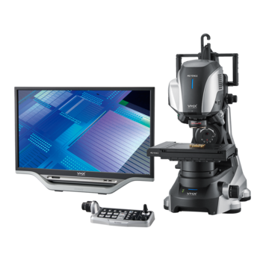
Craters Analysis
The microscope is mounted on a motorized XYZ stage with a lateral travel range of 100 mm × 100 mm and a vertical travel of 49 mm.
Fixed magnification : 400×
Spatial resolution : 0.20 µm
Z-axis resolution : 0.1 µm
Figure: Keyence VHX-X1 digital optical microscope
Three-dimensional crater profiles were obtained by acquiring a series of images at successive focal planes along the Z-axis and reconstructing the surface topography using the dedicated Keyence VHX three-dimensional analysis software.
PNRRR Missione 4 Istruzione e Ricerca - NEFERTARI final workshop, Padova 25-27 March 2026, Arshad Hussain, Title: Improvements in LIBS methodology for Fusion-Relevant Material Analysis slide 8
Notes:
RFX-mod2 è, un esperimento di modifica del precedente RFX-mod avviato nel 2018 con finanziamento POR FESR 2014–2020 della Regione Veneto (progetto MIAIVO). Grazie ai fondi PNRR del progetto NEFERTARI, RFX-mod2 sarà dotato di un sistema di diagnostiche e di controllo in tempo reale potenziati. Il significativo aumento dei sensori installati comporterà un numero di segnali circa quattro volte superiore rispetto a RFX-mod.
La nuova infrastruttura RFX-mod2, in fase di rimontaggio al Consorzio RFX, consentirà di ampliare la comprensione della fisica dei plasmi sia nella configurazione RFP che tokamak a bassa corrente. Sotto potete vedere le foto del nuovo vessel e della shell con i cavi dei sensori e le prime tegole montate.
i sensori elettrostatici sono 236 e i segnali 532
Magnetici 1316 sensori, 1688 Real time signals, Rispetto a mod abbiamo fattore x 3 di sensori e x 4 di segnali magnetici disponibili in real time.
MIAIVO: Meccanica Innovativa e Additiva Integrata: il VenetO
Il POR FESR (Programma Operativo Regionale del Fondo Europeo di Sviluppo Regionale) è lo strumento strategico, cofinanziato dall'UE, utilizzato dalle Regioni italiane per promuovere la coesione economica, sociale e territoriale. Finanzia progetti su ricerca, innovazione, competitività delle PMI, transizione digitale ed ecologica per uno sviluppo intelligente e sostenibile. Finanziamento pari a 2 M€, per R&S, a fronte di 4,3 M€ di spesa prevista per il completamento delle modifiche.
L’Upgrade di RFX-mod2 comprende anche una nuova disposizione dei sensori magnetici, progettata specificamente per il funzionamento in modalità tokamak ohmico. Questo consentirà di completare gli studi sul controllo degli error fields, sulla mitigazione dei modi tearing e sulla prevenzione delle disruption, nonché sulla decorrelazione degli elettroni runaway mediante il sistema di controllo attivo.
IAEA 2025
L.Marrelli et al RFX-mod2 and the NEFERTARI project: a diffuse infrastructure for the study of magnetically confined plasmas for fusion
Il Consorzio RFX, grazie al progetto MIAIVO (Meccanica Innovativa e Additiva Integrata: il VenetO dalla ricerca alle opportunità nel mercato attuale e futuro), ha avuto la possibilità di iniziare i lavori di modifica migliorativa della macchina RFX-mod2. RFX-mod2 è una delle principali macchine sperimentali presenti al Consorzio RFX e il più grande esperimento al mondo per lo studio della fisica dei plasmi in configurazione RFP.
MIAIVO è una concreta opportunità per creare una sinergia tra realizzazione di apparati per ricerca con prestazioni spinte e processi di innovazione industriale.
rendering delle modifiche migliorative
la scocca in rame di RFX-mod
operazioni di movimentazione della struttura meccanica di supporto di RFX-mod
Il progetto, avviato nel 2018 grazie ad un bando della Regione Veneto, nell’ambito del progetto POR FESR 2014-2020, è finalizzato a conseguire un sensibile aumento della propensione di investimento in in Ricerca industriale e Sviluppo sperimentale da parte delle imprese venete, ottenibile attraverso un consolidamento dei rapporti con il mondo della ricerca.
Grazie al finanziamento MIAIVO , pari a 2.040.540,00 €, a fronte di spese ammesse pari a 4.276.600,00 €, si è potuto avviare lo sviluppo delle tecnologie innovative richieste per eseguire le modifiche migliorative dell’impianto RFX-mod2 quali ad esempio: trattamento superficiale dei materiali, realizzazione di componenti per camere da vuoto con materiali polimerici ad alte prestazioni, realizzazione di componenti metallici mediante manifattura additiva.

Slide 9
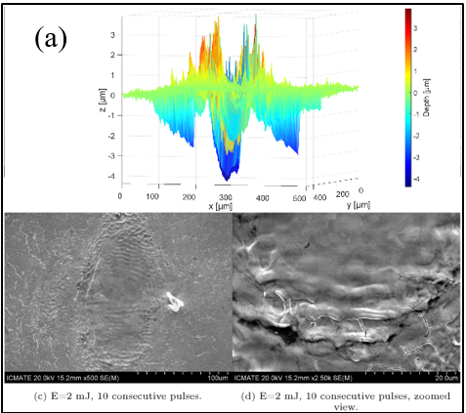
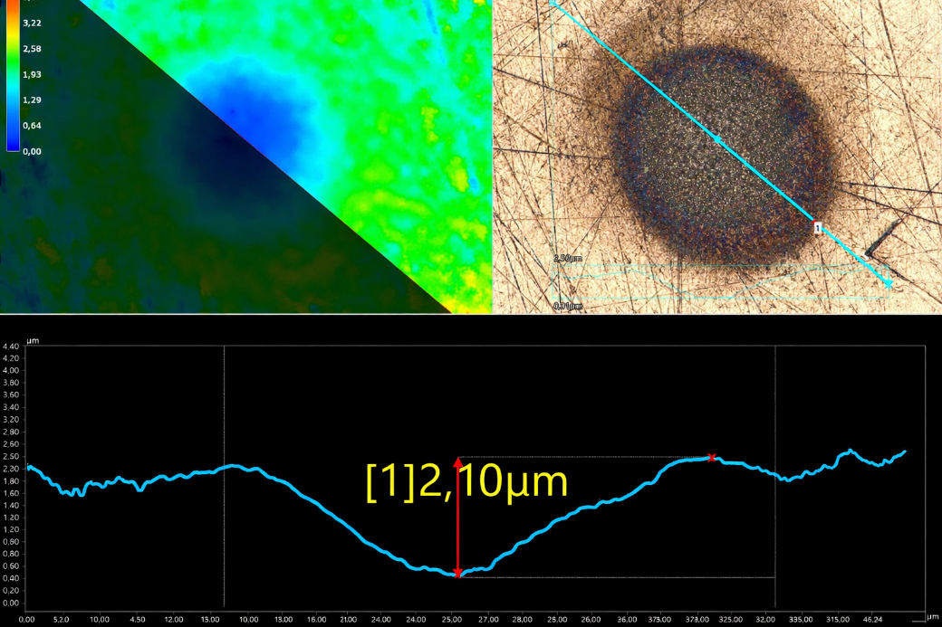
Crater Results
(b)
ns: Poor Depth Control → Melting makes layer identification difficult
ns: Strong Thermal effects → Re-deposition and Irregular Craters
ns: Excluded → Only ps and fs further considered
Figure: Three-dimensional crater morphology produced by laser ablation on a metallic target: (a) 10 ns and (b)400 fs
PNRRR Missione 4 Istruzione e Ricerca - NEFERTARI final workshop, Padova 25-27 March 2026, Arshad Hussain, Title: Improvements in LIBS methodology for Fusion-Relevant Material Analysis slide 9
Notes:
RFX-mod2 è, un esperimento di modifica del precedente RFX-mod avviato nel 2018 con finanziamento POR FESR 2014–2020 della Regione Veneto (progetto MIAIVO). Grazie ai fondi PNRR del progetto NEFERTARI, RFX-mod2 sarà dotato di un sistema di diagnostiche e di controllo in tempo reale potenziati. Il significativo aumento dei sensori installati comporterà un numero di segnali circa quattro volte superiore rispetto a RFX-mod.
La nuova infrastruttura RFX-mod2, in fase di rimontaggio al Consorzio RFX, consentirà di ampliare la comprensione della fisica dei plasmi sia nella configurazione RFP che tokamak a bassa corrente. Sotto potete vedere le foto del nuovo vessel e della shell con i cavi dei sensori e le prime tegole montate.
i sensori elettrostatici sono 236 e i segnali 532
Magnetici 1316 sensori, 1688 Real time signals, Rispetto a mod abbiamo fattore x 3 di sensori e x 4 di segnali magnetici disponibili in real time.
MIAIVO: Meccanica Innovativa e Additiva Integrata: il VenetO
Il POR FESR (Programma Operativo Regionale del Fondo Europeo di Sviluppo Regionale) è lo strumento strategico, cofinanziato dall'UE, utilizzato dalle Regioni italiane per promuovere la coesione economica, sociale e territoriale. Finanzia progetti su ricerca, innovazione, competitività delle PMI, transizione digitale ed ecologica per uno sviluppo intelligente e sostenibile. Finanziamento pari a 2 M€, per R&S, a fronte di 4,3 M€ di spesa prevista per il completamento delle modifiche.
L’Upgrade di RFX-mod2 comprende anche una nuova disposizione dei sensori magnetici, progettata specificamente per il funzionamento in modalità tokamak ohmico. Questo consentirà di completare gli studi sul controllo degli error fields, sulla mitigazione dei modi tearing e sulla prevenzione delle disruption, nonché sulla decorrelazione degli elettroni runaway mediante il sistema di controllo attivo.
IAEA 2025
L.Marrelli et al RFX-mod2 and the NEFERTARI project: a diffuse infrastructure for the study of magnetically confined plasmas for fusion
Il Consorzio RFX, grazie al progetto MIAIVO (Meccanica Innovativa e Additiva Integrata: il VenetO dalla ricerca alle opportunità nel mercato attuale e futuro), ha avuto la possibilità di iniziare i lavori di modifica migliorativa della macchina RFX-mod2. RFX-mod2 è una delle principali macchine sperimentali presenti al Consorzio RFX e il più grande esperimento al mondo per lo studio della fisica dei plasmi in configurazione RFP.
MIAIVO è una concreta opportunità per creare una sinergia tra realizzazione di apparati per ricerca con prestazioni spinte e processi di innovazione industriale.
rendering delle modifiche migliorative
la scocca in rame di RFX-mod
operazioni di movimentazione della struttura meccanica di supporto di RFX-mod
Il progetto, avviato nel 2018 grazie ad un bando della Regione Veneto, nell’ambito del progetto POR FESR 2014-2020, è finalizzato a conseguire un sensibile aumento della propensione di investimento in in Ricerca industriale e Sviluppo sperimentale da parte delle imprese venete, ottenibile attraverso un consolidamento dei rapporti con il mondo della ricerca.
Grazie al finanziamento MIAIVO , pari a 2.040.540,00 €, a fronte di spese ammesse pari a 4.276.600,00 €, si è potuto avviare lo sviluppo delle tecnologie innovative richieste per eseguire le modifiche migliorative dell’impianto RFX-mod2 quali ad esempio: trattamento superficiale dei materiali, realizzazione di componenti per camere da vuoto con materiali polimerici ad alte prestazioni, realizzazione di componenti metallici mediante manifattura additiva.

Slide 10
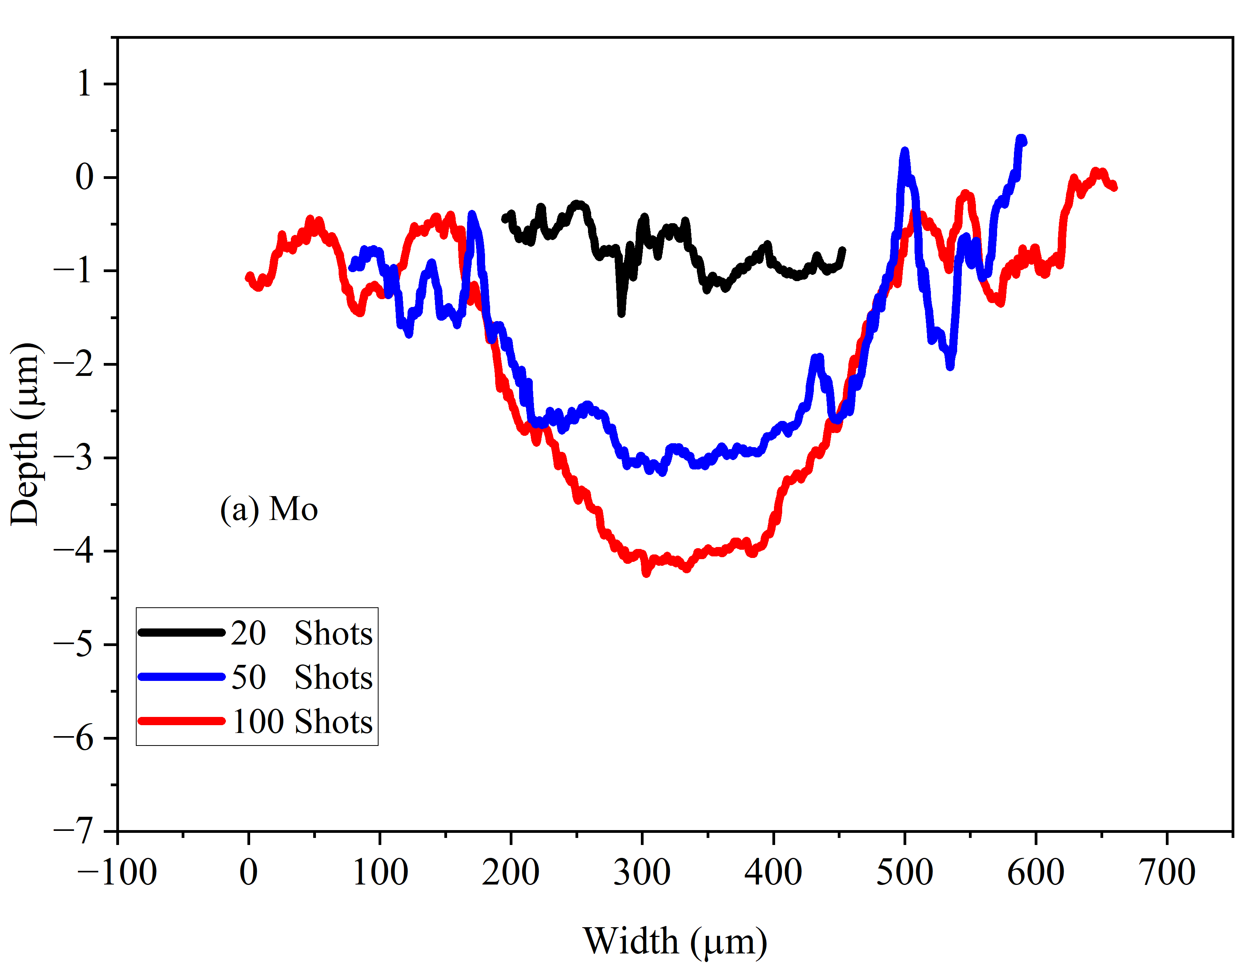
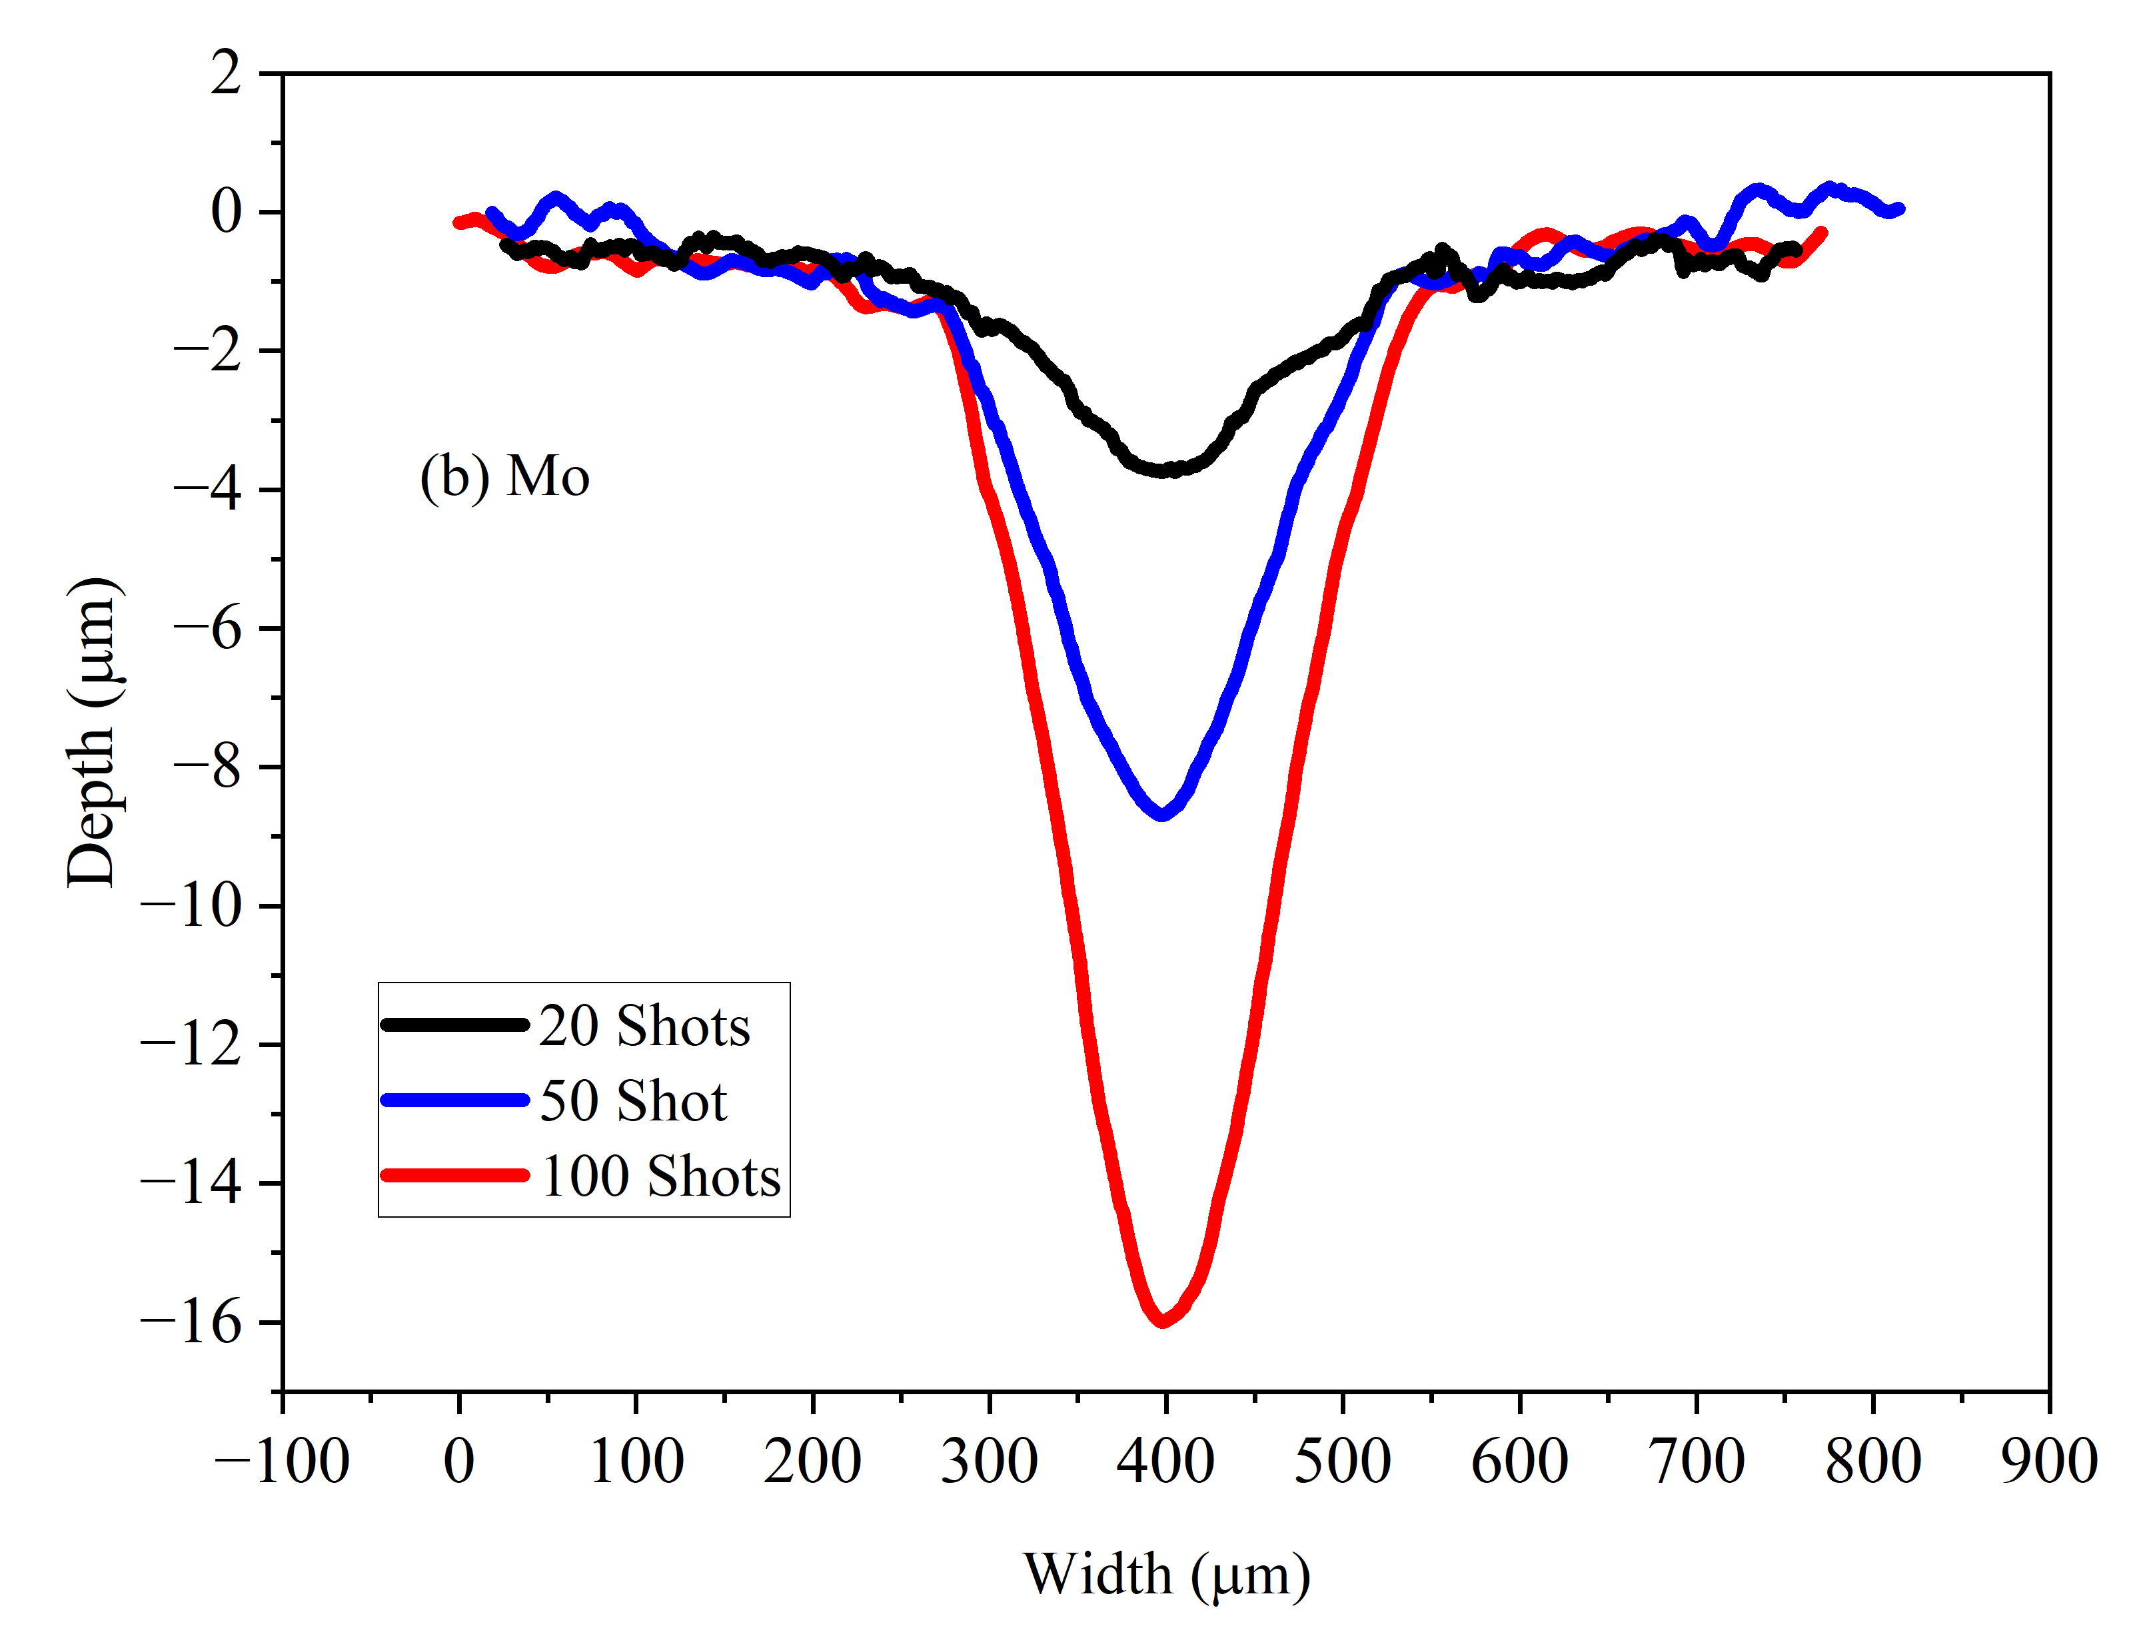
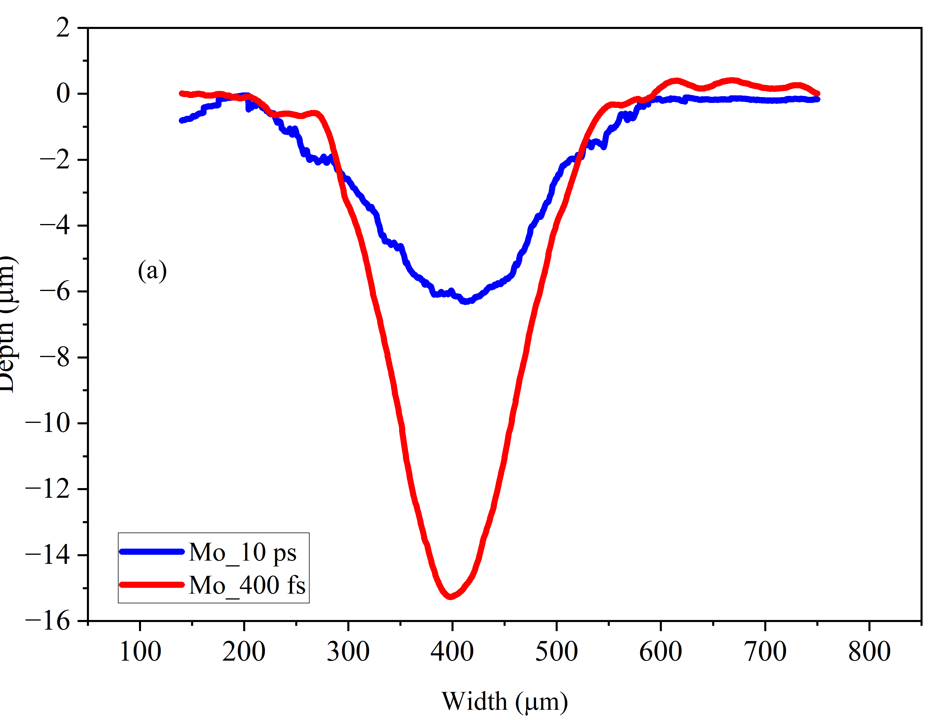
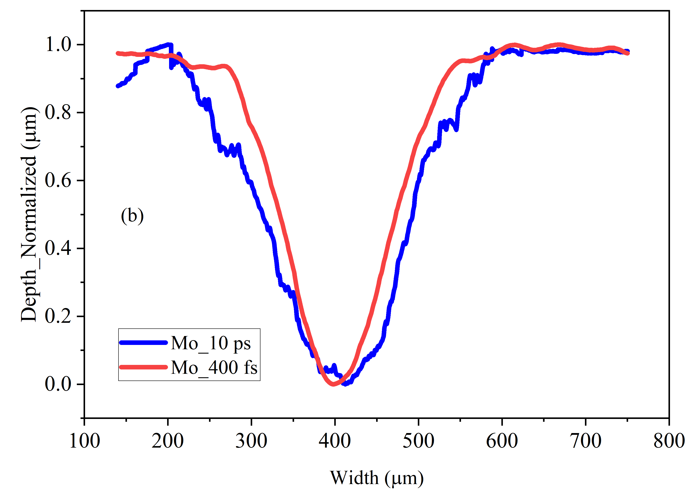
fs Laser Superiority
Deeper Craters → fs removes more material per shot
Better Crater Shape → fs produces uniform, symmetric craters
Lower thermal effects → fs minimizes melting and surface distortion
Figure : Crater depth profiles of molybdenum ablated with a 2 mJ: (a) 10 ps laser pulse (b) 400 fs at 10 Torr.
Narrower Crater Width → fs better lateral resolution
Steeper Crater Edges → fs precise material removal
Minimal Edge Roughness → no surface layer ablated with number of laser shots.
Figure: Comparison of the of Mo sample craters width at different pulse durations with laser energy 2 mJ and 100 laser shots: depth profile (a) Width profile (b)
PNRRR Missione 4 Istruzione e Ricerca - NEFERTARI final workshop, Padova 25-27 March 2026, Arshad Hussain, Title: Improvements in LIBS methodology for Fusion-Relevant Material Analysis slide 10
Notes:
RFX-mod2 è, un esperimento di modifica del precedente RFX-mod avviato nel 2018 con finanziamento POR FESR 2014–2020 della Regione Veneto (progetto MIAIVO). Grazie ai fondi PNRR del progetto NEFERTARI, RFX-mod2 sarà dotato di un sistema di diagnostiche e di controllo in tempo reale potenziati. Il significativo aumento dei sensori installati comporterà un numero di segnali circa quattro volte superiore rispetto a RFX-mod.
La nuova infrastruttura RFX-mod2, in fase di rimontaggio al Consorzio RFX, consentirà di ampliare la comprensione della fisica dei plasmi sia nella configurazione RFP che tokamak a bassa corrente. Sotto potete vedere le foto del nuovo vessel e della shell con i cavi dei sensori e le prime tegole montate.
i sensori elettrostatici sono 236 e i segnali 532
Magnetici 1316 sensori, 1688 Real time signals, Rispetto a mod abbiamo fattore x 3 di sensori e x 4 di segnali magnetici disponibili in real time.
MIAIVO: Meccanica Innovativa e Additiva Integrata: il VenetO
Il POR FESR (Programma Operativo Regionale del Fondo Europeo di Sviluppo Regionale) è lo strumento strategico, cofinanziato dall'UE, utilizzato dalle Regioni italiane per promuovere la coesione economica, sociale e territoriale. Finanzia progetti su ricerca, innovazione, competitività delle PMI, transizione digitale ed ecologica per uno sviluppo intelligente e sostenibile. Finanziamento pari a 2 M€, per R&S, a fronte di 4,3 M€ di spesa prevista per il completamento delle modifiche.
L’Upgrade di RFX-mod2 comprende anche una nuova disposizione dei sensori magnetici, progettata specificamente per il funzionamento in modalità tokamak ohmico. Questo consentirà di completare gli studi sul controllo degli error fields, sulla mitigazione dei modi tearing e sulla prevenzione delle disruption, nonché sulla decorrelazione degli elettroni runaway mediante il sistema di controllo attivo.
IAEA 2025
L.Marrelli et al RFX-mod2 and the NEFERTARI project: a diffuse infrastructure for the study of magnetically confined plasmas for fusion
Il Consorzio RFX, grazie al progetto MIAIVO (Meccanica Innovativa e Additiva Integrata: il VenetO dalla ricerca alle opportunità nel mercato attuale e futuro), ha avuto la possibilità di iniziare i lavori di modifica migliorativa della macchina RFX-mod2. RFX-mod2 è una delle principali macchine sperimentali presenti al Consorzio RFX e il più grande esperimento al mondo per lo studio della fisica dei plasmi in configurazione RFP.
MIAIVO è una concreta opportunità per creare una sinergia tra realizzazione di apparati per ricerca con prestazioni spinte e processi di innovazione industriale.
rendering delle modifiche migliorative
la scocca in rame di RFX-mod
operazioni di movimentazione della struttura meccanica di supporto di RFX-mod
Il progetto, avviato nel 2018 grazie ad un bando della Regione Veneto, nell’ambito del progetto POR FESR 2014-2020, è finalizzato a conseguire un sensibile aumento della propensione di investimento in in Ricerca industriale e Sviluppo sperimentale da parte delle imprese venete, ottenibile attraverso un consolidamento dei rapporti con il mondo della ricerca.
Grazie al finanziamento MIAIVO , pari a 2.040.540,00 €, a fronte di spese ammesse pari a 4.276.600,00 €, si è potuto avviare lo sviluppo delle tecnologie innovative richieste per eseguire le modifiche migliorative dell’impianto RFX-mod2 quali ad esempio: trattamento superficiale dei materiali, realizzazione di componenti per camere da vuoto con materiali polimerici ad alte prestazioni, realizzazione di componenti metallici mediante manifattura additiva.

Slide 11
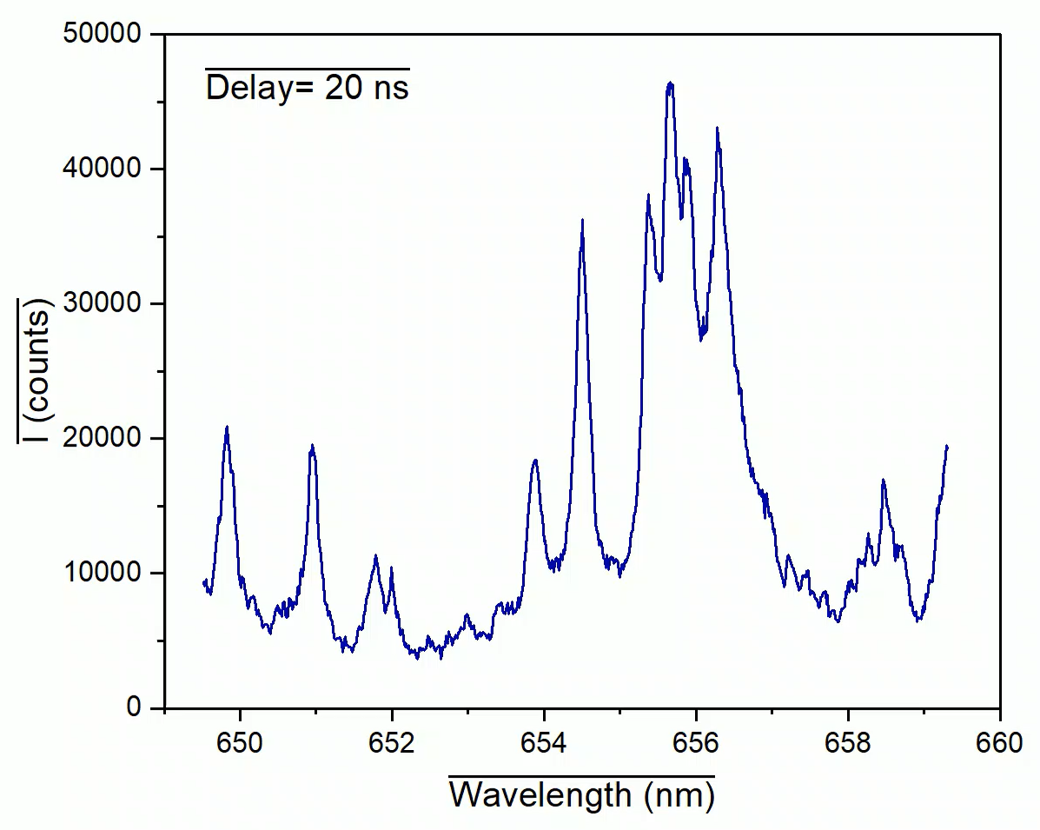
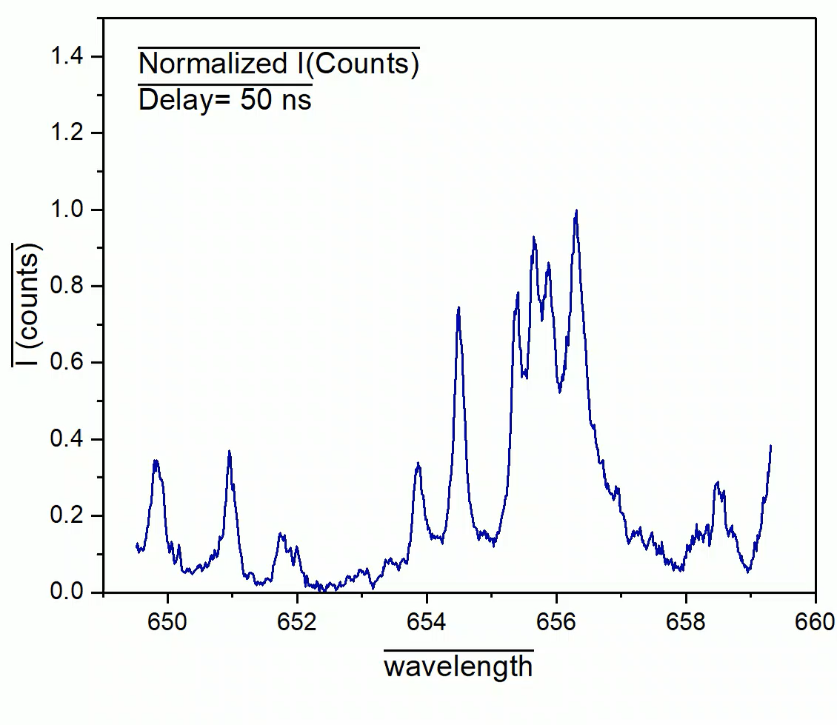
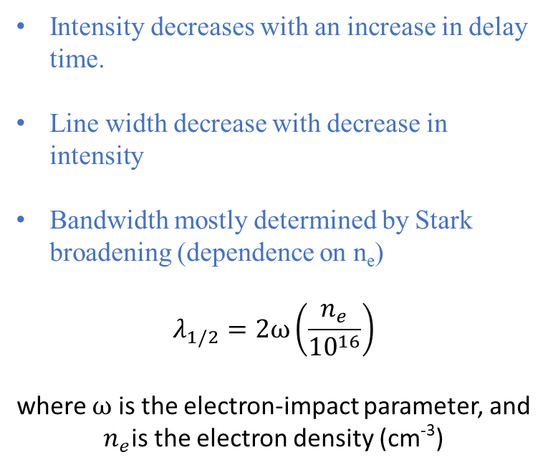
Effect of Delay Time on LIBS Spectra
Intensity decreases with an increase in delay time.
Line width decrease with decrease in intensity
Bandwidth mostly determined by Stark broadening (dependence on n_{e})
$$λ_{1/2}=2ω\left(\frac{n_{e}}{{10}^{16}}\right)$$
where $ω$ is the electron-impact parameter, and $n_{e}$is the electron density (cm⁻³)
Effect of spectrograph delay time with respect to laser shot on signal intensity (a) and bandwidth (b) at 10 torr (Argon), gate width 30 ns, and laser energy 2mJ.
PNRRR Missione 4 Istruzione e Ricerca - NEFERTARI final workshop, Padova 25-27 March 2026, Arshad Hussain, Title: Improvements in LIBS methodology for Fusion-Relevant Material Analysis slide 11
Notes:
RFX-mod2 è, un esperimento di modifica del precedente RFX-mod avviato nel 2018 con finanziamento POR FESR 2014–2020 della Regione Veneto (progetto MIAIVO). Grazie ai fondi PNRR del progetto NEFERTARI, RFX-mod2 sarà dotato di un sistema di diagnostiche e di controllo in tempo reale potenziati. Il significativo aumento dei sensori installati comporterà un numero di segnali circa quattro volte superiore rispetto a RFX-mod.
La nuova infrastruttura RFX-mod2, in fase di rimontaggio al Consorzio RFX, consentirà di ampliare la comprensione della fisica dei plasmi sia nella configurazione RFP che tokamak a bassa corrente. Sotto potete vedere le foto del nuovo vessel e della shell con i cavi dei sensori e le prime tegole montate.
i sensori elettrostatici sono 236 e i segnali 532
Magnetici 1316 sensori, 1688 Real time signals, Rispetto a mod abbiamo fattore x 3 di sensori e x 4 di segnali magnetici disponibili in real time.
MIAIVO: Meccanica Innovativa e Additiva Integrata: il VenetO
Il POR FESR (Programma Operativo Regionale del Fondo Europeo di Sviluppo Regionale) è lo strumento strategico, cofinanziato dall'UE, utilizzato dalle Regioni italiane per promuovere la coesione economica, sociale e territoriale. Finanzia progetti su ricerca, innovazione, competitività delle PMI, transizione digitale ed ecologica per uno sviluppo intelligente e sostenibile. Finanziamento pari a 2 M€, per R&S, a fronte di 4,3 M€ di spesa prevista per il completamento delle modifiche.
L’Upgrade di RFX-mod2 comprende anche una nuova disposizione dei sensori magnetici, progettata specificamente per il funzionamento in modalità tokamak ohmico. Questo consentirà di completare gli studi sul controllo degli error fields, sulla mitigazione dei modi tearing e sulla prevenzione delle disruption, nonché sulla decorrelazione degli elettroni runaway mediante il sistema di controllo attivo.
IAEA 2025
L.Marrelli et al RFX-mod2 and the NEFERTARI project: a diffuse infrastructure for the study of magnetically confined plasmas for fusion
Il Consorzio RFX, grazie al progetto MIAIVO (Meccanica Innovativa e Additiva Integrata: il VenetO dalla ricerca alle opportunità nel mercato attuale e futuro), ha avuto la possibilità di iniziare i lavori di modifica migliorativa della macchina RFX-mod2. RFX-mod2 è una delle principali macchine sperimentali presenti al Consorzio RFX e il più grande esperimento al mondo per lo studio della fisica dei plasmi in configurazione RFP.
MIAIVO è una concreta opportunità per creare una sinergia tra realizzazione di apparati per ricerca con prestazioni spinte e processi di innovazione industriale.
rendering delle modifiche migliorative
la scocca in rame di RFX-mod
operazioni di movimentazione della struttura meccanica di supporto di RFX-mod
Il progetto, avviato nel 2018 grazie ad un bando della Regione Veneto, nell’ambito del progetto POR FESR 2014-2020, è finalizzato a conseguire un sensibile aumento della propensione di investimento in in Ricerca industriale e Sviluppo sperimentale da parte delle imprese venete, ottenibile attraverso un consolidamento dei rapporti con il mondo della ricerca.
Grazie al finanziamento MIAIVO , pari a 2.040.540,00 €, a fronte di spese ammesse pari a 4.276.600,00 €, si è potuto avviare lo sviluppo delle tecnologie innovative richieste per eseguire le modifiche migliorative dell’impianto RFX-mod2 quali ad esempio: trattamento superficiale dei materiali, realizzazione di componenti per camere da vuoto con materiali polimerici ad alte prestazioni, realizzazione di componenti metallici mediante manifattura additiva.

Slide 12
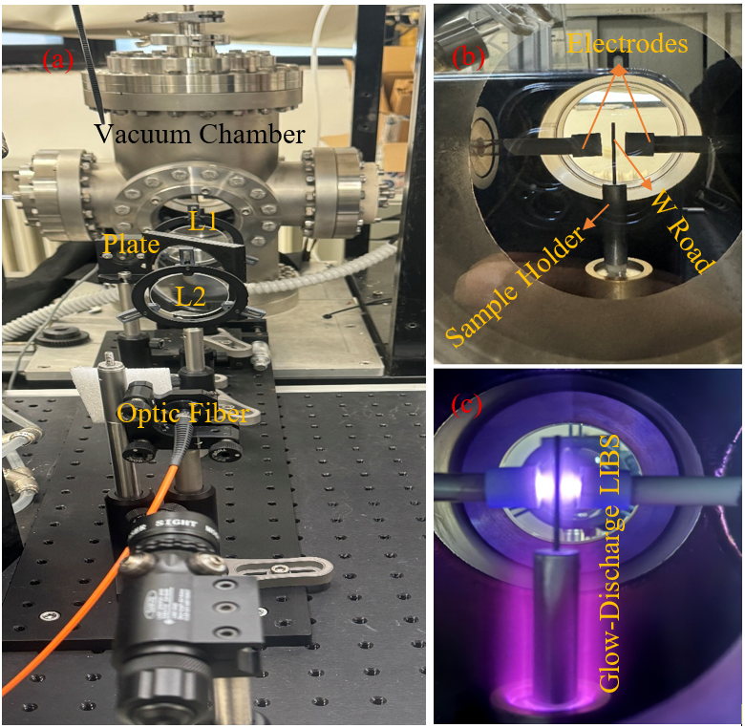
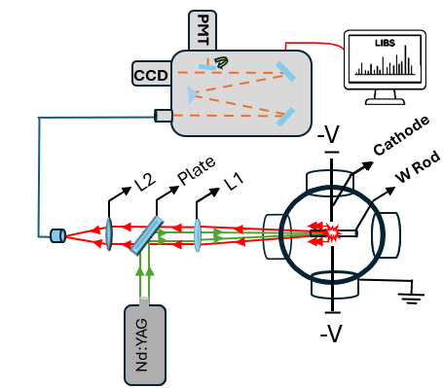
Glow-Discharge Assisted LIBS
LIBS:
Energy 10 mJ
Rep. rate 10 Hz
ICCD Delay Time 0.25 μs
ICCD Gate Width 10-200 μs
Target Tungsten Rod
Discharge:
2 S.S. cathodes
floating target and support
Anode: chamber and bottom holder
N₂/He Gas Pressure 10 Torr
Voltage -1.4 KV pulsed
Discharge rep. rate: 10 Hz
Experimental Scheme
Experimental Arrangement
PNRRR Missione 4 Istruzione e Ricerca - NEFERTARI final workshop, Padova 25-27 March 2026, Arshad Hussain, Title: Improvements in LIBS methodology for Fusion-Relevant Material Analysis slide 12
Notes:
RFX-mod2 è, un esperimento di modifica del precedente RFX-mod avviato nel 2018 con finanziamento POR FESR 2014–2020 della Regione Veneto (progetto MIAIVO). Grazie ai fondi PNRR del progetto NEFERTARI, RFX-mod2 sarà dotato di un sistema di diagnostiche e di controllo in tempo reale potenziati. Il significativo aumento dei sensori installati comporterà un numero di segnali circa quattro volte superiore rispetto a RFX-mod.
La nuova infrastruttura RFX-mod2, in fase di rimontaggio al Consorzio RFX, consentirà di ampliare la comprensione della fisica dei plasmi sia nella configurazione RFP che tokamak a bassa corrente. Sotto potete vedere le foto del nuovo vessel e della shell con i cavi dei sensori e le prime tegole montate.
i sensori elettrostatici sono 236 e i segnali 532
Magnetici 1316 sensori, 1688 Real time signals, Rispetto a mod abbiamo fattore x 3 di sensori e x 4 di segnali magnetici disponibili in real time.
MIAIVO: Meccanica Innovativa e Additiva Integrata: il VenetO
Il POR FESR (Programma Operativo Regionale del Fondo Europeo di Sviluppo Regionale) è lo strumento strategico, cofinanziato dall'UE, utilizzato dalle Regioni italiane per promuovere la coesione economica, sociale e territoriale. Finanzia progetti su ricerca, innovazione, competitività delle PMI, transizione digitale ed ecologica per uno sviluppo intelligente e sostenibile. Finanziamento pari a 2 M€, per R&S, a fronte di 4,3 M€ di spesa prevista per il completamento delle modifiche.
L’Upgrade di RFX-mod2 comprende anche una nuova disposizione dei sensori magnetici, progettata specificamente per il funzionamento in modalità tokamak ohmico. Questo consentirà di completare gli studi sul controllo degli error fields, sulla mitigazione dei modi tearing e sulla prevenzione delle disruption, nonché sulla decorrelazione degli elettroni runaway mediante il sistema di controllo attivo.
IAEA 2025
L.Marrelli et al RFX-mod2 and the NEFERTARI project: a diffuse infrastructure for the study of magnetically confined plasmas for fusion
Il Consorzio RFX, grazie al progetto MIAIVO (Meccanica Innovativa e Additiva Integrata: il VenetO dalla ricerca alle opportunità nel mercato attuale e futuro), ha avuto la possibilità di iniziare i lavori di modifica migliorativa della macchina RFX-mod2. RFX-mod2 è una delle principali macchine sperimentali presenti al Consorzio RFX e il più grande esperimento al mondo per lo studio della fisica dei plasmi in configurazione RFP.
MIAIVO è una concreta opportunità per creare una sinergia tra realizzazione di apparati per ricerca con prestazioni spinte e processi di innovazione industriale.
rendering delle modifiche migliorative
la scocca in rame di RFX-mod
operazioni di movimentazione della struttura meccanica di supporto di RFX-mod
Il progetto, avviato nel 2018 grazie ad un bando della Regione Veneto, nell’ambito del progetto POR FESR 2014-2020, è finalizzato a conseguire un sensibile aumento della propensione di investimento in in Ricerca industriale e Sviluppo sperimentale da parte delle imprese venete, ottenibile attraverso un consolidamento dei rapporti con il mondo della ricerca.
Grazie al finanziamento MIAIVO , pari a 2.040.540,00 €, a fronte di spese ammesse pari a 4.276.600,00 €, si è potuto avviare lo sviluppo delle tecnologie innovative richieste per eseguire le modifiche migliorative dell’impianto RFX-mod2 quali ad esempio: trattamento superficiale dei materiali, realizzazione di componenti per camere da vuoto con materiali polimerici ad alte prestazioni, realizzazione di componenti metallici mediante manifattura additiva.

Slide 13
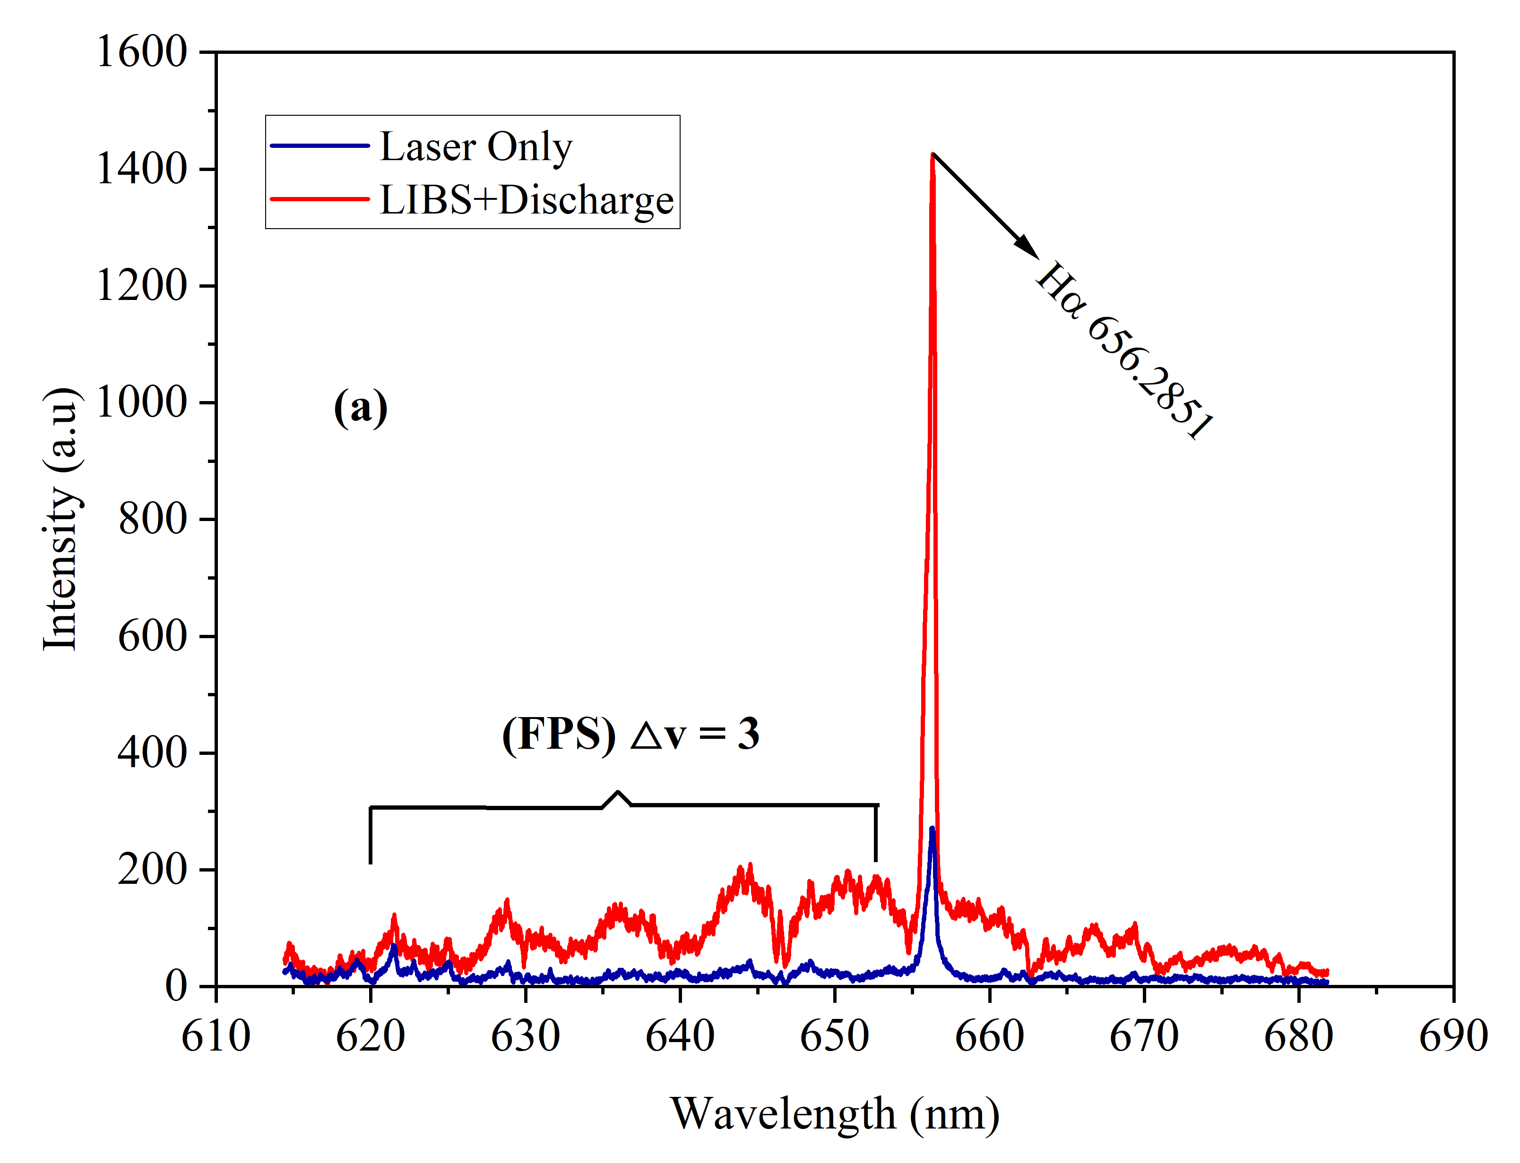
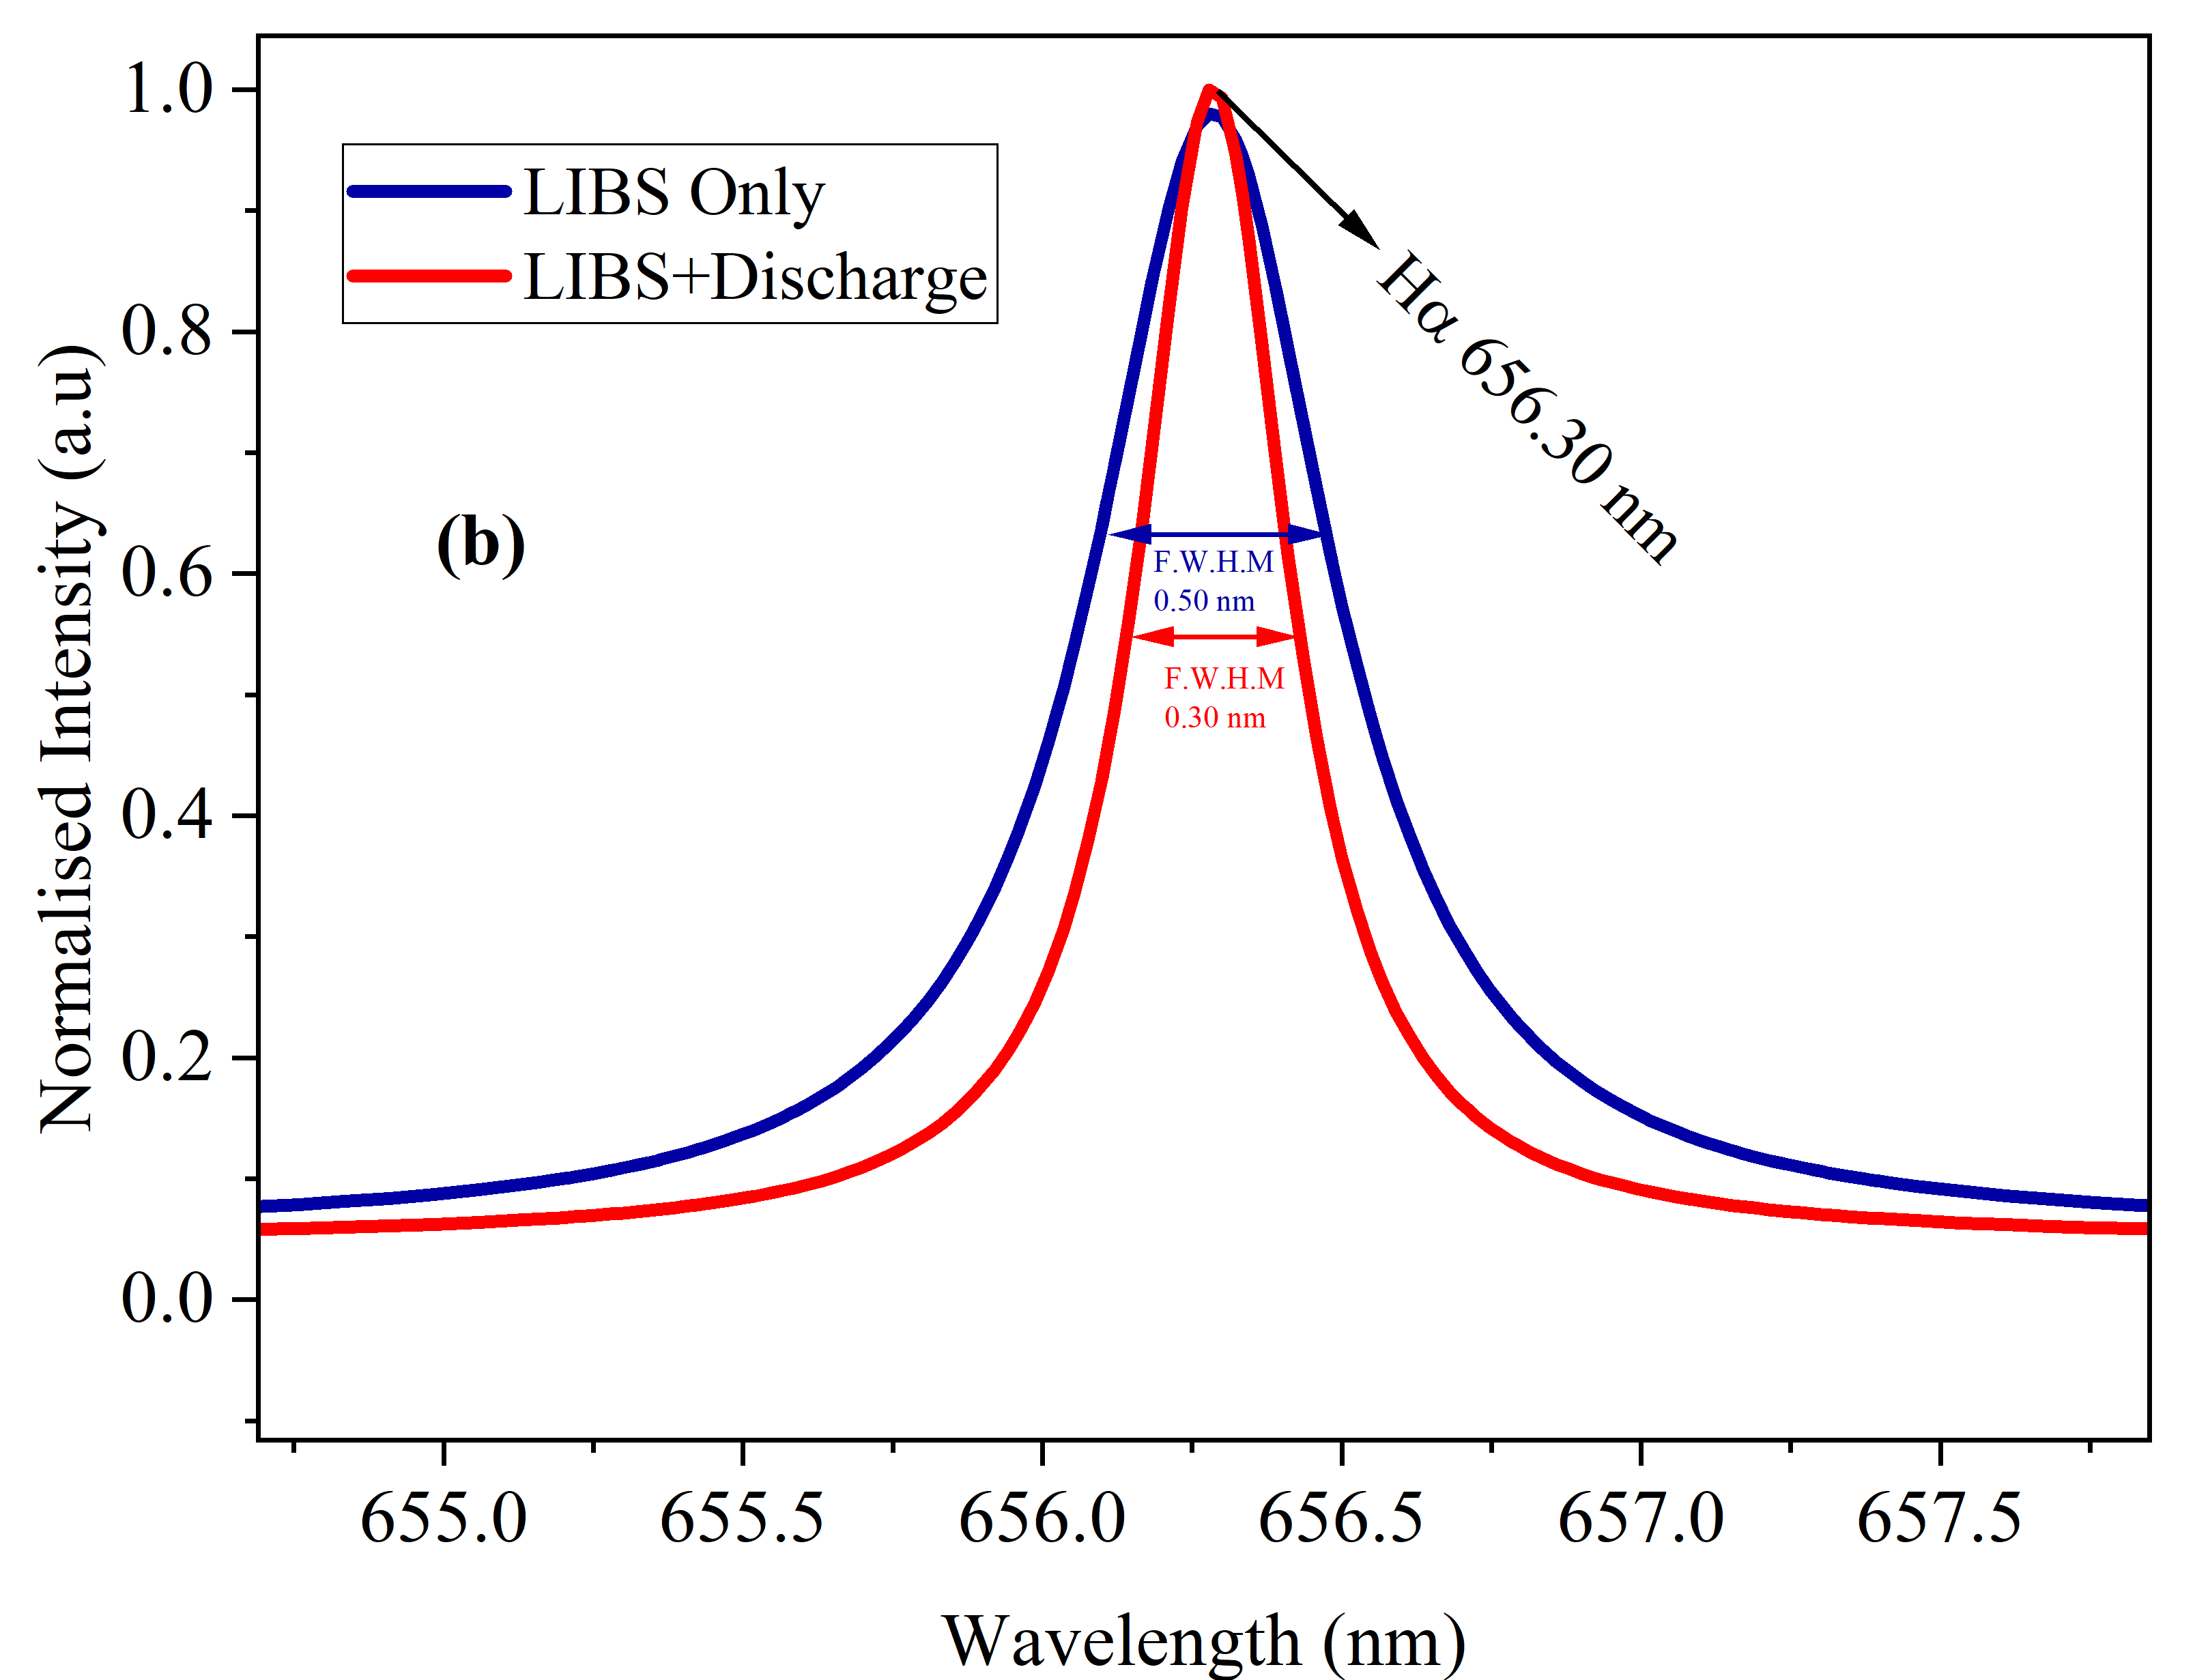
Glow-Discharge Assisted LIBS Results
Increases electron density and excitation via sustained discharge
Promotes plasma confinement and longer lifetime
Figure: Emission spectra of LIBS and LIBS + discharge in nitrogen (10 Torr) at 10 mJ laser energy, 2 μs delay, and 1 μs gate width, showing enhanced intensity (a) and reduced Hα linewidth (FWHM) (b).
PNRRR Missione 4 Istruzione e Ricerca - NEFERTARI final workshop, Padova 25-27 March 2026, Arshad Hussain, Title: Improvements in LIBS methodology for Fusion-Relevant Material Analysis slide 13
Notes:
RFX-mod2 è, un esperimento di modifica del precedente RFX-mod avviato nel 2018 con finanziamento POR FESR 2014–2020 della Regione Veneto (progetto MIAIVO). Grazie ai fondi PNRR del progetto NEFERTARI, RFX-mod2 sarà dotato di un sistema di diagnostiche e di controllo in tempo reale potenziati. Il significativo aumento dei sensori installati comporterà un numero di segnali circa quattro volte superiore rispetto a RFX-mod.
La nuova infrastruttura RFX-mod2, in fase di rimontaggio al Consorzio RFX, consentirà di ampliare la comprensione della fisica dei plasmi sia nella configurazione RFP che tokamak a bassa corrente. Sotto potete vedere le foto del nuovo vessel e della shell con i cavi dei sensori e le prime tegole montate.
i sensori elettrostatici sono 236 e i segnali 532
Magnetici 1316 sensori, 1688 Real time signals, Rispetto a mod abbiamo fattore x 3 di sensori e x 4 di segnali magnetici disponibili in real time.
MIAIVO: Meccanica Innovativa e Additiva Integrata: il VenetO
Il POR FESR (Programma Operativo Regionale del Fondo Europeo di Sviluppo Regionale) è lo strumento strategico, cofinanziato dall'UE, utilizzato dalle Regioni italiane per promuovere la coesione economica, sociale e territoriale. Finanzia progetti su ricerca, innovazione, competitività delle PMI, transizione digitale ed ecologica per uno sviluppo intelligente e sostenibile. Finanziamento pari a 2 M€, per R&S, a fronte di 4,3 M€ di spesa prevista per il completamento delle modifiche.
L’Upgrade di RFX-mod2 comprende anche una nuova disposizione dei sensori magnetici, progettata specificamente per il funzionamento in modalità tokamak ohmico. Questo consentirà di completare gli studi sul controllo degli error fields, sulla mitigazione dei modi tearing e sulla prevenzione delle disruption, nonché sulla decorrelazione degli elettroni runaway mediante il sistema di controllo attivo.
IAEA 2025
L.Marrelli et al RFX-mod2 and the NEFERTARI project: a diffuse infrastructure for the study of magnetically confined plasmas for fusion
Il Consorzio RFX, grazie al progetto MIAIVO (Meccanica Innovativa e Additiva Integrata: il VenetO dalla ricerca alle opportunità nel mercato attuale e futuro), ha avuto la possibilità di iniziare i lavori di modifica migliorativa della macchina RFX-mod2. RFX-mod2 è una delle principali macchine sperimentali presenti al Consorzio RFX e il più grande esperimento al mondo per lo studio della fisica dei plasmi in configurazione RFP.
MIAIVO è una concreta opportunità per creare una sinergia tra realizzazione di apparati per ricerca con prestazioni spinte e processi di innovazione industriale.
rendering delle modifiche migliorative
la scocca in rame di RFX-mod
operazioni di movimentazione della struttura meccanica di supporto di RFX-mod
Il progetto, avviato nel 2018 grazie ad un bando della Regione Veneto, nell’ambito del progetto POR FESR 2014-2020, è finalizzato a conseguire un sensibile aumento della propensione di investimento in in Ricerca industriale e Sviluppo sperimentale da parte delle imprese venete, ottenibile attraverso un consolidamento dei rapporti con il mondo della ricerca.
Grazie al finanziamento MIAIVO , pari a 2.040.540,00 €, a fronte di spese ammesse pari a 4.276.600,00 €, si è potuto avviare lo sviluppo delle tecnologie innovative richieste per eseguire le modifiche migliorative dell’impianto RFX-mod2 quali ad esempio: trattamento superficiale dei materiali, realizzazione di componenti per camere da vuoto con materiali polimerici ad alte prestazioni, realizzazione di componenti metallici mediante manifattura additiva.

Slide 14
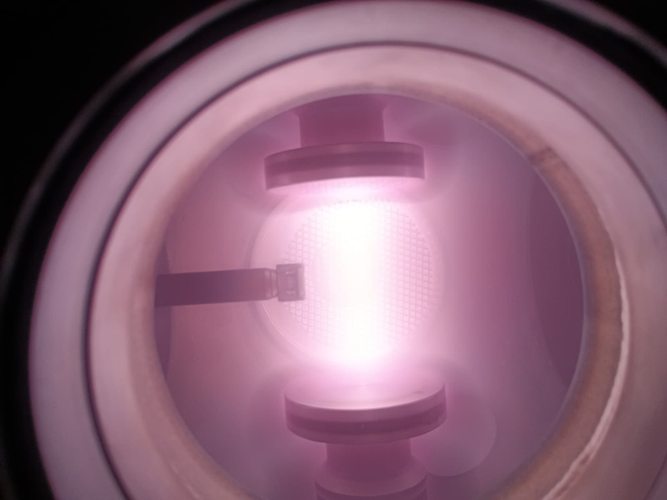
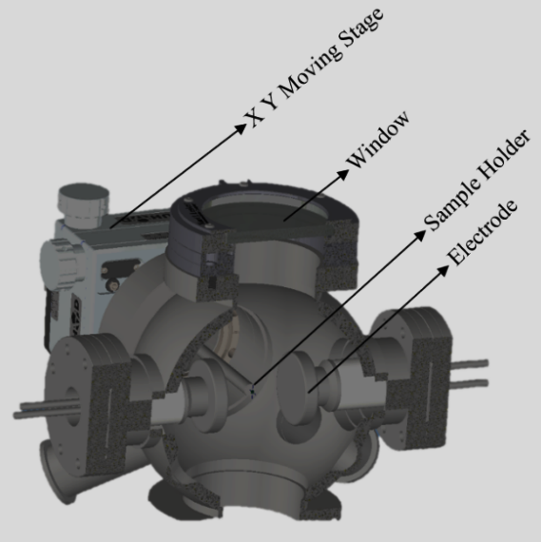
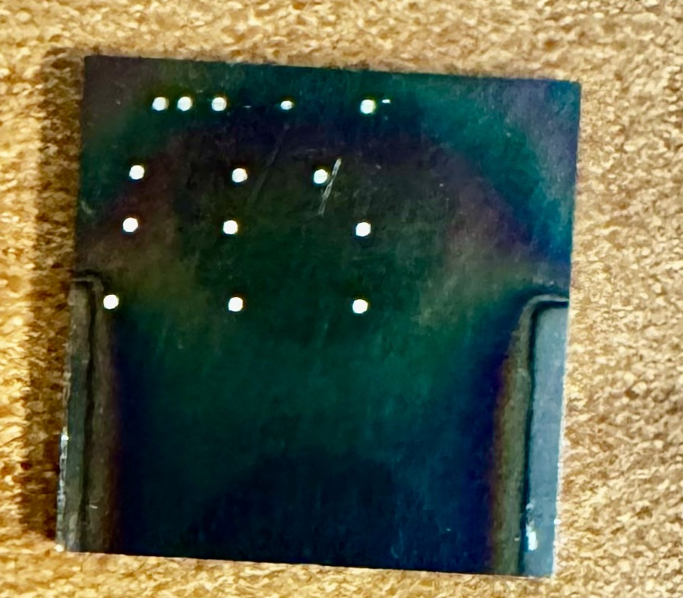
Deuterium Deposition by Electrical Discharge
Discharge Current : 100 mA; Discharge Voltage: -1.4 kV
Deuterium Pressure : 0.2 Torr ; Exposition Time: 4 Hours
PNRRR Missione 4 Istruzione e Ricerca - NEFERTARI final workshop, Padova 25-27 March 2026, Arshad Hussain, Title: Improvements in LIBS methodology for Fusion-Relevant Material Analysis slide 14
Notes:
RFX-mod2 è, un esperimento di modifica del precedente RFX-mod avviato nel 2018 con finanziamento POR FESR 2014–2020 della Regione Veneto (progetto MIAIVO). Grazie ai fondi PNRR del progetto NEFERTARI, RFX-mod2 sarà dotato di un sistema di diagnostiche e di controllo in tempo reale potenziati. Il significativo aumento dei sensori installati comporterà un numero di segnali circa quattro volte superiore rispetto a RFX-mod.
La nuova infrastruttura RFX-mod2, in fase di rimontaggio al Consorzio RFX, consentirà di ampliare la comprensione della fisica dei plasmi sia nella configurazione RFP che tokamak a bassa corrente. Sotto potete vedere le foto del nuovo vessel e della shell con i cavi dei sensori e le prime tegole montate.
i sensori elettrostatici sono 236 e i segnali 532
Magnetici 1316 sensori, 1688 Real time signals, Rispetto a mod abbiamo fattore x 3 di sensori e x 4 di segnali magnetici disponibili in real time.
MIAIVO: Meccanica Innovativa e Additiva Integrata: il VenetO
Il POR FESR (Programma Operativo Regionale del Fondo Europeo di Sviluppo Regionale) è lo strumento strategico, cofinanziato dall'UE, utilizzato dalle Regioni italiane per promuovere la coesione economica, sociale e territoriale. Finanzia progetti su ricerca, innovazione, competitività delle PMI, transizione digitale ed ecologica per uno sviluppo intelligente e sostenibile. Finanziamento pari a 2 M€, per R&S, a fronte di 4,3 M€ di spesa prevista per il completamento delle modifiche.
L’Upgrade di RFX-mod2 comprende anche una nuova disposizione dei sensori magnetici, progettata specificamente per il funzionamento in modalità tokamak ohmico. Questo consentirà di completare gli studi sul controllo degli error fields, sulla mitigazione dei modi tearing e sulla prevenzione delle disruption, nonché sulla decorrelazione degli elettroni runaway mediante il sistema di controllo attivo.
IAEA 2025
L.Marrelli et al RFX-mod2 and the NEFERTARI project: a diffuse infrastructure for the study of magnetically confined plasmas for fusion
Il Consorzio RFX, grazie al progetto MIAIVO (Meccanica Innovativa e Additiva Integrata: il VenetO dalla ricerca alle opportunità nel mercato attuale e futuro), ha avuto la possibilità di iniziare i lavori di modifica migliorativa della macchina RFX-mod2. RFX-mod2 è una delle principali macchine sperimentali presenti al Consorzio RFX e il più grande esperimento al mondo per lo studio della fisica dei plasmi in configurazione RFP.
MIAIVO è una concreta opportunità per creare una sinergia tra realizzazione di apparati per ricerca con prestazioni spinte e processi di innovazione industriale.
rendering delle modifiche migliorative
la scocca in rame di RFX-mod
operazioni di movimentazione della struttura meccanica di supporto di RFX-mod
Il progetto, avviato nel 2018 grazie ad un bando della Regione Veneto, nell’ambito del progetto POR FESR 2014-2020, è finalizzato a conseguire un sensibile aumento della propensione di investimento in in Ricerca industriale e Sviluppo sperimentale da parte delle imprese venete, ottenibile attraverso un consolidamento dei rapporti con il mondo della ricerca.
Grazie al finanziamento MIAIVO , pari a 2.040.540,00 €, a fronte di spese ammesse pari a 4.276.600,00 €, si è potuto avviare lo sviluppo delle tecnologie innovative richieste per eseguire le modifiche migliorative dell’impianto RFX-mod2 quali ad esempio: trattamento superficiale dei materiali, realizzazione di componenti per camere da vuoto con materiali polimerici ad alte prestazioni, realizzazione di componenti metallici mediante manifattura additiva.

Slide 15
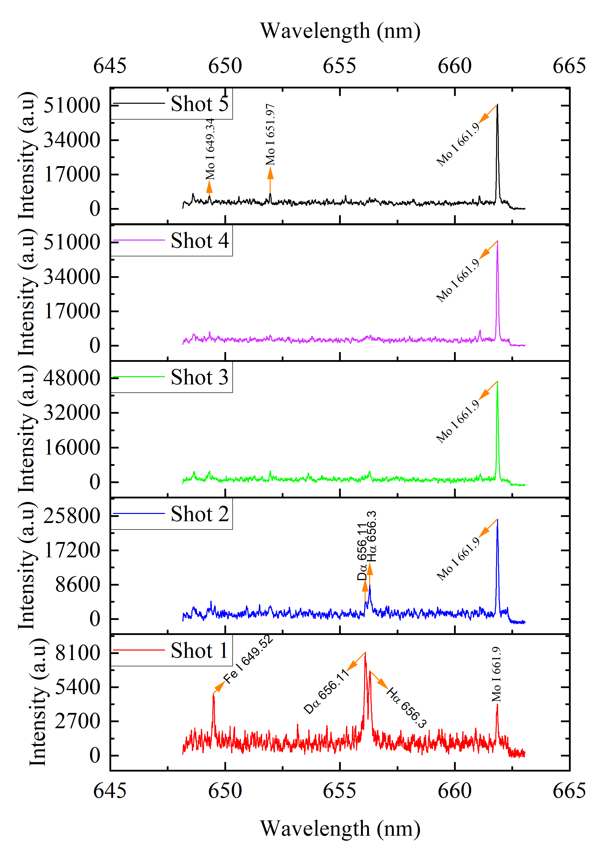
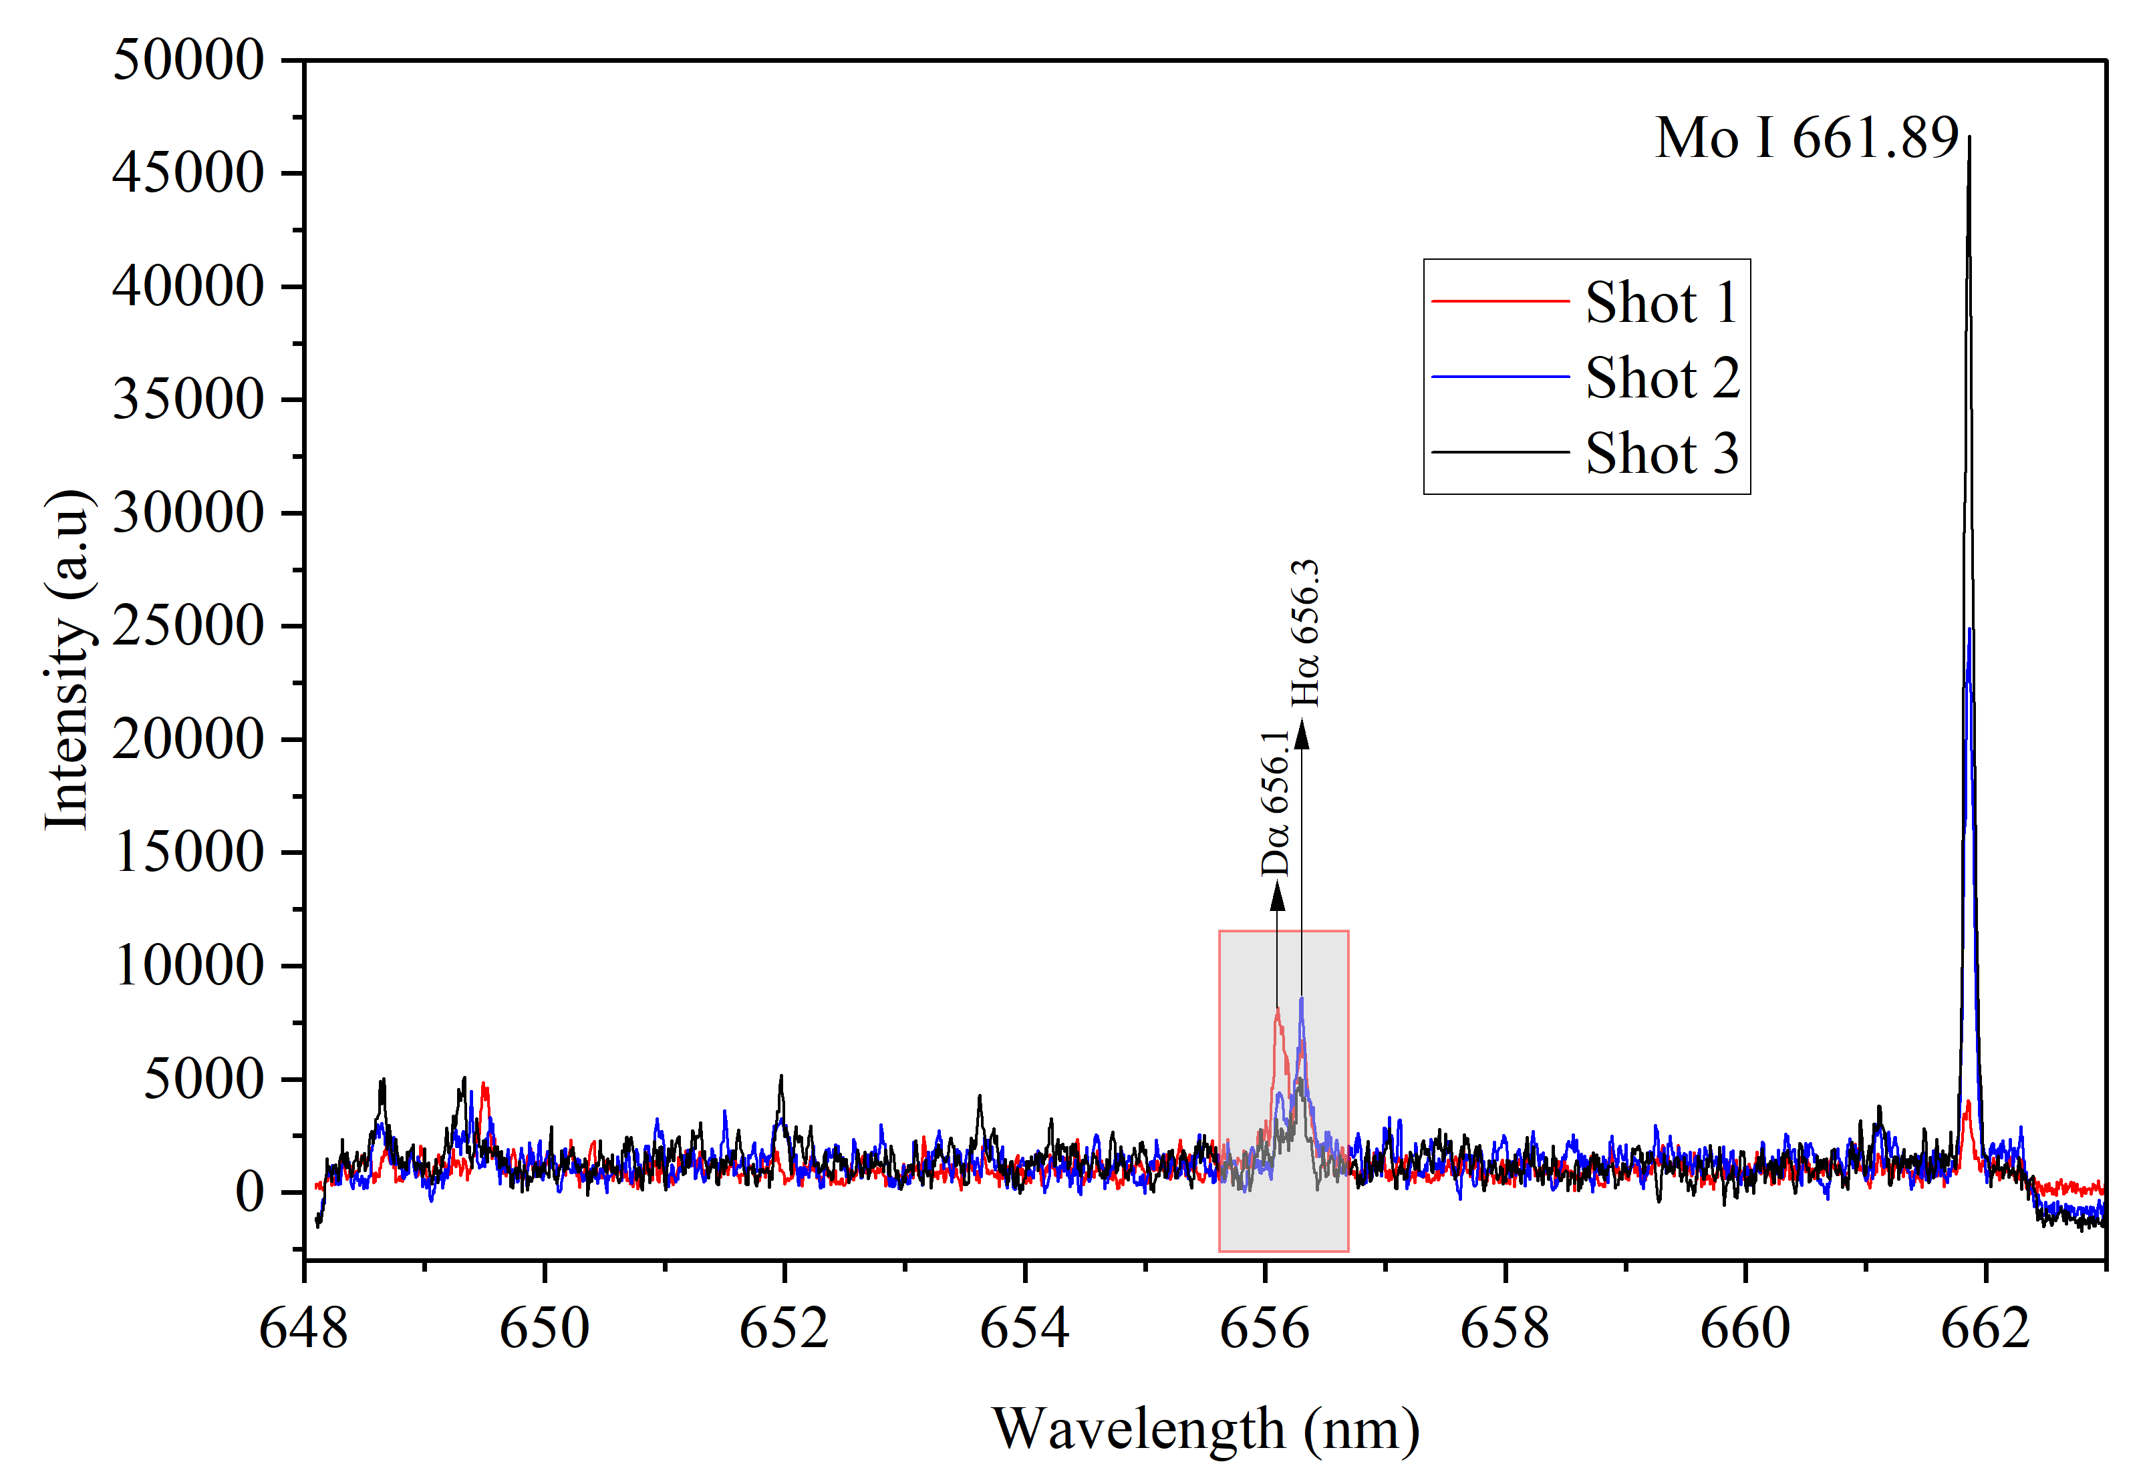
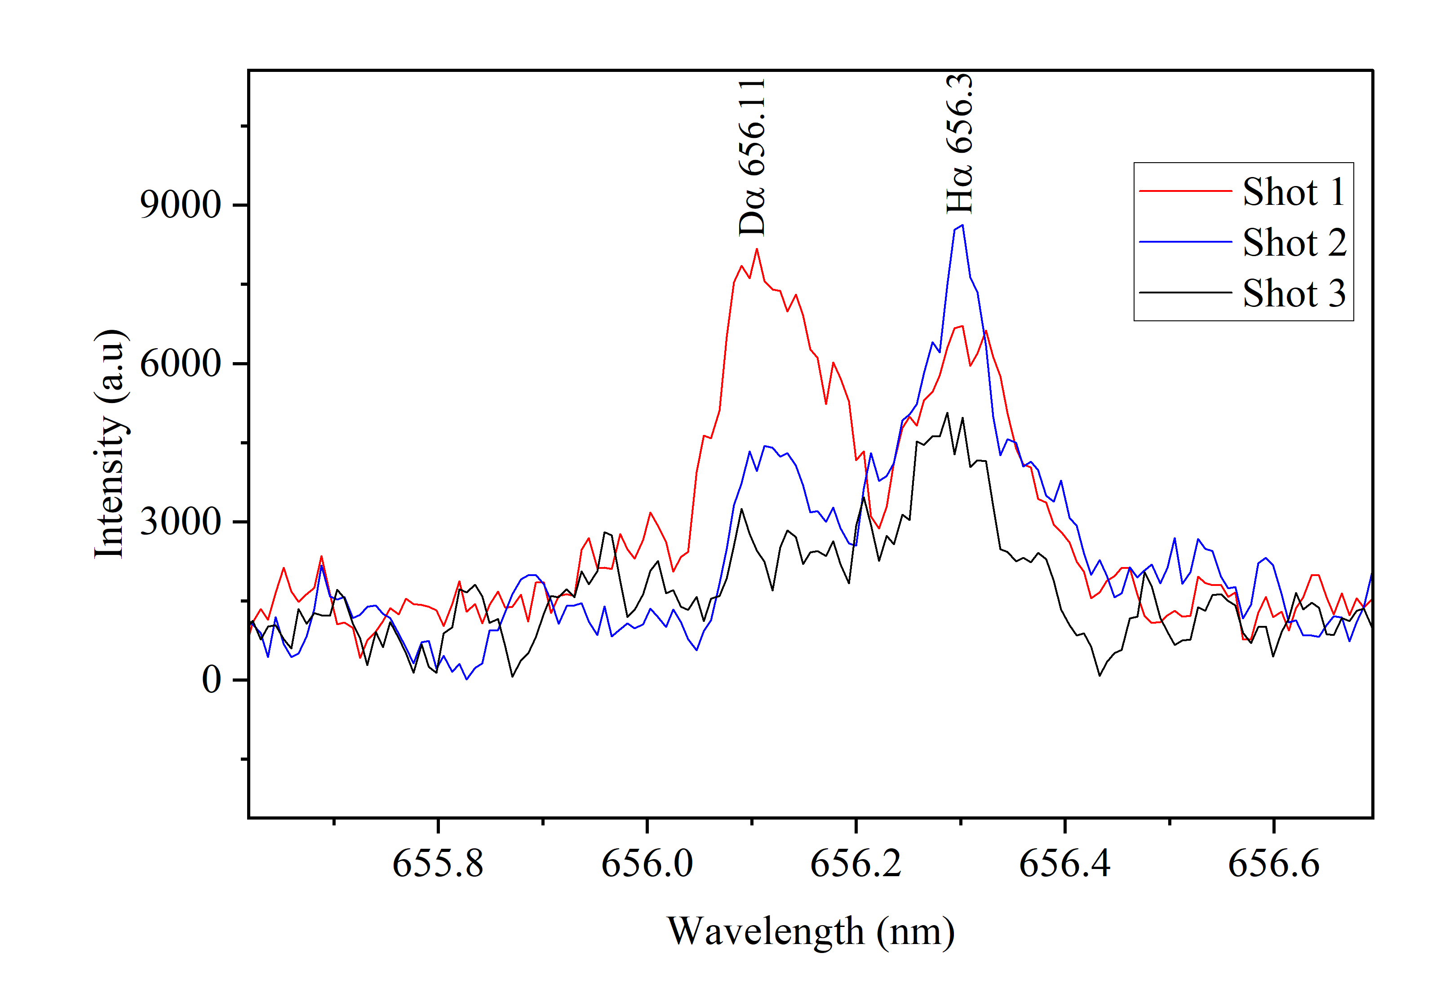
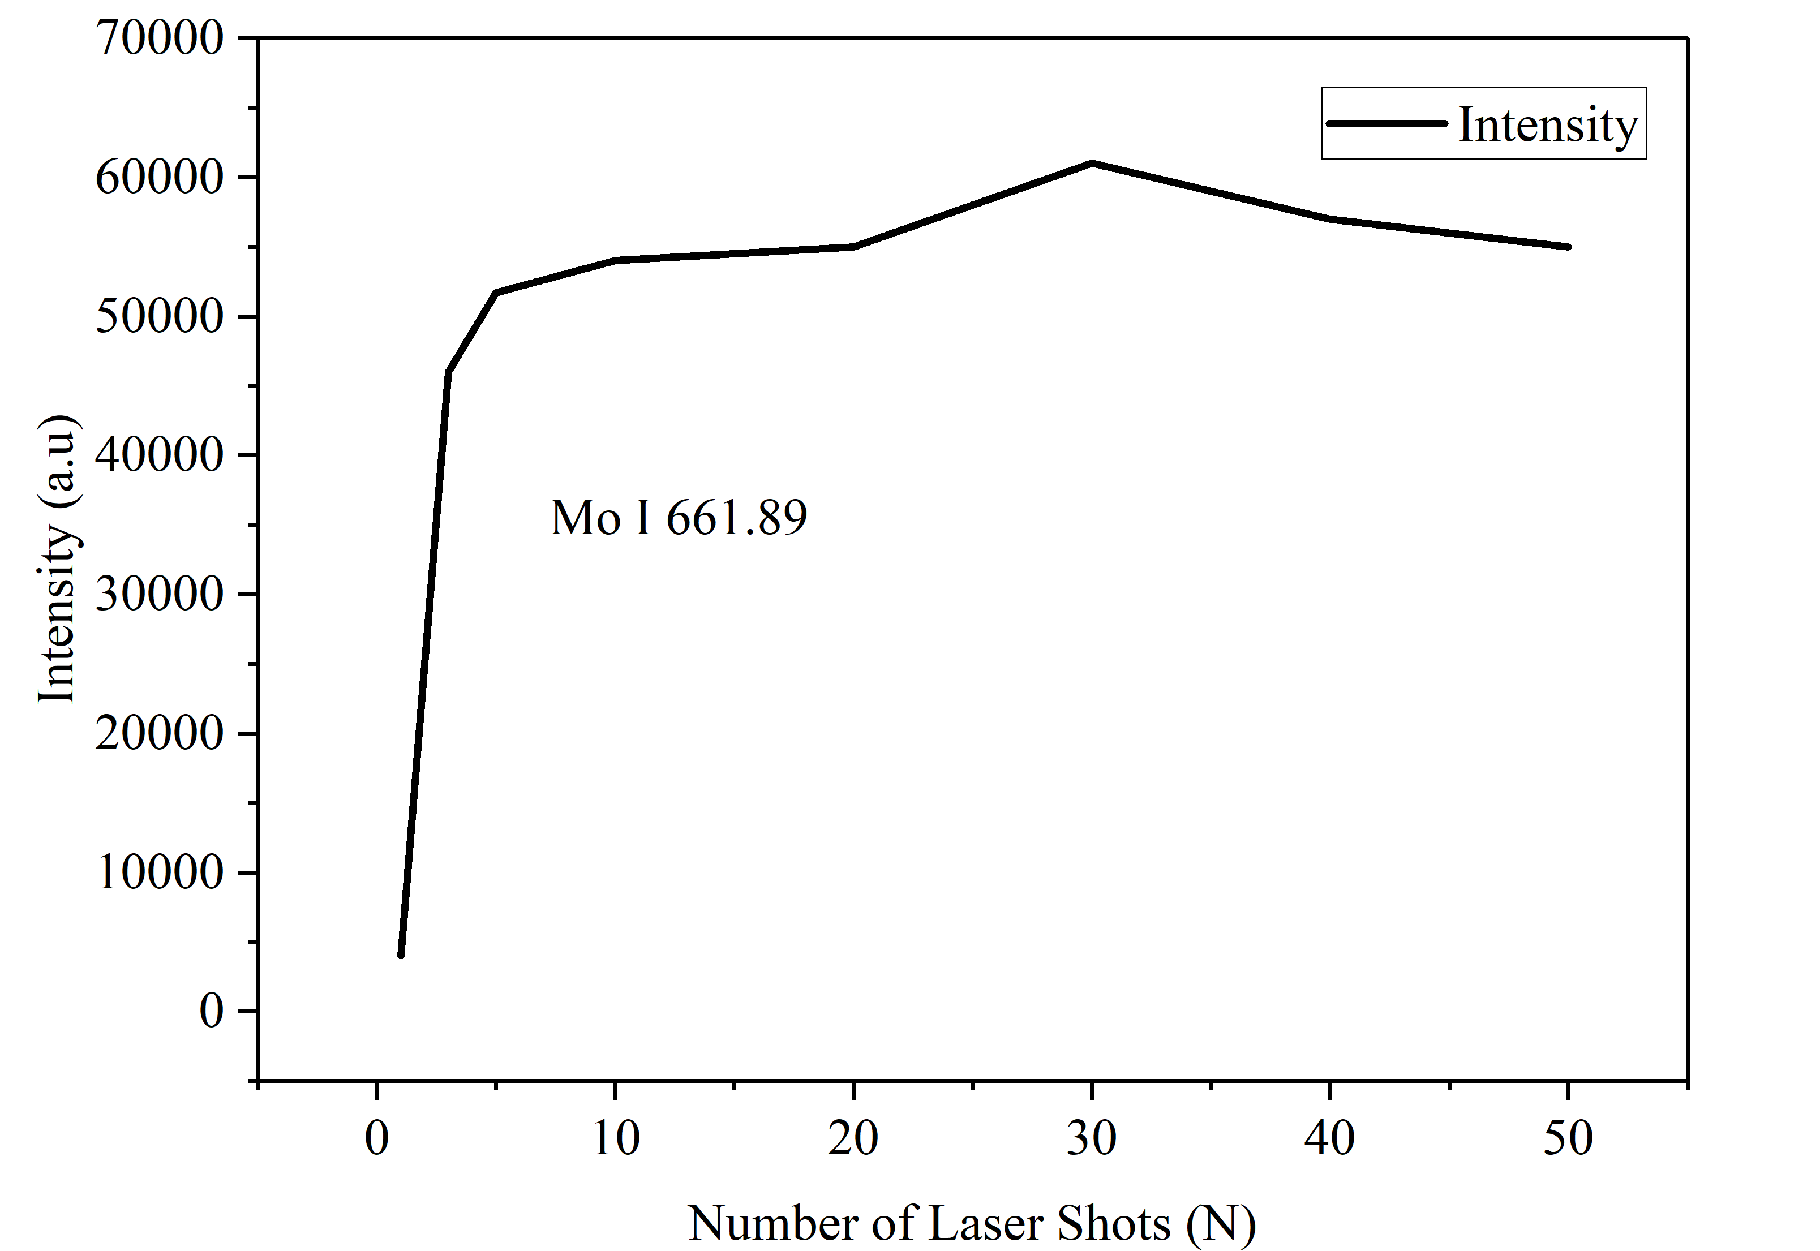
Detection of Hα and Dα
In the first laser shot, both Hα and Dα lines are observed.
Dα signal rapidly decreases and disappears after about three shots.
Mo line intensity increases.
After approximately five laser shots, the Mo emission becomes nearly constant.
After the first shot, the Iron line disappears completely.
Figure: Single-shot evaluation of Hα and Dα lines with the number of laser shots
PNRRR Missione 4 Istruzione e Ricerca - NEFERTARI final workshop, Padova 25-27 March 2026, Arshad Hussain, Title: Improvements in LIBS methodology for Fusion-Relevant Material Analysis slide 15
Notes:
RFX-mod2 è, un esperimento di modifica del precedente RFX-mod avviato nel 2018 con finanziamento POR FESR 2014–2020 della Regione Veneto (progetto MIAIVO). Grazie ai fondi PNRR del progetto NEFERTARI, RFX-mod2 sarà dotato di un sistema di diagnostiche e di controllo in tempo reale potenziati. Il significativo aumento dei sensori installati comporterà un numero di segnali circa quattro volte superiore rispetto a RFX-mod.
La nuova infrastruttura RFX-mod2, in fase di rimontaggio al Consorzio RFX, consentirà di ampliare la comprensione della fisica dei plasmi sia nella configurazione RFP che tokamak a bassa corrente. Sotto potete vedere le foto del nuovo vessel e della shell con i cavi dei sensori e le prime tegole montate.
i sensori elettrostatici sono 236 e i segnali 532
Magnetici 1316 sensori, 1688 Real time signals, Rispetto a mod abbiamo fattore x 3 di sensori e x 4 di segnali magnetici disponibili in real time.
MIAIVO: Meccanica Innovativa e Additiva Integrata: il VenetO
Il POR FESR (Programma Operativo Regionale del Fondo Europeo di Sviluppo Regionale) è lo strumento strategico, cofinanziato dall'UE, utilizzato dalle Regioni italiane per promuovere la coesione economica, sociale e territoriale. Finanzia progetti su ricerca, innovazione, competitività delle PMI, transizione digitale ed ecologica per uno sviluppo intelligente e sostenibile. Finanziamento pari a 2 M€, per R&S, a fronte di 4,3 M€ di spesa prevista per il completamento delle modifiche.
L’Upgrade di RFX-mod2 comprende anche una nuova disposizione dei sensori magnetici, progettata specificamente per il funzionamento in modalità tokamak ohmico. Questo consentirà di completare gli studi sul controllo degli error fields, sulla mitigazione dei modi tearing e sulla prevenzione delle disruption, nonché sulla decorrelazione degli elettroni runaway mediante il sistema di controllo attivo.
IAEA 2025
L.Marrelli et al RFX-mod2 and the NEFERTARI project: a diffuse infrastructure for the study of magnetically confined plasmas for fusion
Il Consorzio RFX, grazie al progetto MIAIVO (Meccanica Innovativa e Additiva Integrata: il VenetO dalla ricerca alle opportunità nel mercato attuale e futuro), ha avuto la possibilità di iniziare i lavori di modifica migliorativa della macchina RFX-mod2. RFX-mod2 è una delle principali macchine sperimentali presenti al Consorzio RFX e il più grande esperimento al mondo per lo studio della fisica dei plasmi in configurazione RFP.
MIAIVO è una concreta opportunità per creare una sinergia tra realizzazione di apparati per ricerca con prestazioni spinte e processi di innovazione industriale.
rendering delle modifiche migliorative
la scocca in rame di RFX-mod
operazioni di movimentazione della struttura meccanica di supporto di RFX-mod
Il progetto, avviato nel 2018 grazie ad un bando della Regione Veneto, nell’ambito del progetto POR FESR 2014-2020, è finalizzato a conseguire un sensibile aumento della propensione di investimento in in Ricerca industriale e Sviluppo sperimentale da parte delle imprese venete, ottenibile attraverso un consolidamento dei rapporti con il mondo della ricerca.
Grazie al finanziamento MIAIVO , pari a 2.040.540,00 €, a fronte di spese ammesse pari a 4.276.600,00 €, si è potuto avviare lo sviluppo delle tecnologie innovative richieste per eseguire le modifiche migliorative dell’impianto RFX-mod2 quali ad esempio: trattamento superficiale dei materiali, realizzazione di componenti per camere da vuoto con materiali polimerici ad alte prestazioni, realizzazione di componenti metallici mediante manifattura additiva.

Slide 16
Conclusion
Femtosecond LIBS demonstrated superior performance with narrower linewidths, cleaner spectra, and improved Hα–Dα separation compared to ns and ps regimes.
Crater studies confirmed that fs laser ablation produces well-defined, deeper, and confined craters, enabling accurate depth-resolved analysis.
Glow discharge–assisted LIBS significantly enhances plasma characteristics and spectral quality compared to conventional LIBS.
The detection and separation of hydrogen and deuterium lines showed that deuterium is confined to a thin surface layer, removable within a few laser shots.
Overall, fs-LIBS is a powerful technique for precise isotope detection and depth profiling in fusion-relevant materials.
PNRRR Missione 4 Istruzione e Ricerca - NEFERTARI final workshop, Padova 25-27 March 2026, Arshad Hussain, Title: Improvements in LIBS methodology for Fusion-Relevant Material Analysis slide 16
Notes:
RFX-mod2 è, un esperimento di modifica del precedente RFX-mod avviato nel 2018 con finanziamento POR FESR 2014–2020 della Regione Veneto (progetto MIAIVO). Grazie ai fondi PNRR del progetto NEFERTARI, RFX-mod2 sarà dotato di un sistema di diagnostiche e di controllo in tempo reale potenziati. Il significativo aumento dei sensori installati comporterà un numero di segnali circa quattro volte superiore rispetto a RFX-mod.
La nuova infrastruttura RFX-mod2, in fase di rimontaggio al Consorzio RFX, consentirà di ampliare la comprensione della fisica dei plasmi sia nella configurazione RFP che tokamak a bassa corrente. Sotto potete vedere le foto del nuovo vessel e della shell con i cavi dei sensori e le prime tegole montate.
i sensori elettrostatici sono 236 e i segnali 532
Magnetici 1316 sensori, 1688 Real time signals, Rispetto a mod abbiamo fattore x 3 di sensori e x 4 di segnali magnetici disponibili in real time.
MIAIVO: Meccanica Innovativa e Additiva Integrata: il VenetO
Il POR FESR (Programma Operativo Regionale del Fondo Europeo di Sviluppo Regionale) è lo strumento strategico, cofinanziato dall'UE, utilizzato dalle Regioni italiane per promuovere la coesione economica, sociale e territoriale. Finanzia progetti su ricerca, innovazione, competitività delle PMI, transizione digitale ed ecologica per uno sviluppo intelligente e sostenibile. Finanziamento pari a 2 M€, per R&S, a fronte di 4,3 M€ di spesa prevista per il completamento delle modifiche.
L’Upgrade di RFX-mod2 comprende anche una nuova disposizione dei sensori magnetici, progettata specificamente per il funzionamento in modalità tokamak ohmico. Questo consentirà di completare gli studi sul controllo degli error fields, sulla mitigazione dei modi tearing e sulla prevenzione delle disruption, nonché sulla decorrelazione degli elettroni runaway mediante il sistema di controllo attivo.
IAEA 2025
L.Marrelli et al RFX-mod2 and the NEFERTARI project: a diffuse infrastructure for the study of magnetically confined plasmas for fusion
Il Consorzio RFX, grazie al progetto MIAIVO (Meccanica Innovativa e Additiva Integrata: il VenetO dalla ricerca alle opportunità nel mercato attuale e futuro), ha avuto la possibilità di iniziare i lavori di modifica migliorativa della macchina RFX-mod2. RFX-mod2 è una delle principali macchine sperimentali presenti al Consorzio RFX e il più grande esperimento al mondo per lo studio della fisica dei plasmi in configurazione RFP.
MIAIVO è una concreta opportunità per creare una sinergia tra realizzazione di apparati per ricerca con prestazioni spinte e processi di innovazione industriale.
rendering delle modifiche migliorative
la scocca in rame di RFX-mod
operazioni di movimentazione della struttura meccanica di supporto di RFX-mod
Il progetto, avviato nel 2018 grazie ad un bando della Regione Veneto, nell’ambito del progetto POR FESR 2014-2020, è finalizzato a conseguire un sensibile aumento della propensione di investimento in in Ricerca industriale e Sviluppo sperimentale da parte delle imprese venete, ottenibile attraverso un consolidamento dei rapporti con il mondo della ricerca.
Grazie al finanziamento MIAIVO , pari a 2.040.540,00 €, a fronte di spese ammesse pari a 4.276.600,00 €, si è potuto avviare lo sviluppo delle tecnologie innovative richieste per eseguire le modifiche migliorative dell’impianto RFX-mod2 quali ad esempio: trattamento superficiale dei materiali, realizzazione di componenti per camere da vuoto con materiali polimerici ad alte prestazioni, realizzazione di componenti metallici mediante manifattura additiva.

